Slide 1
Портфолио преподавателя МБУ ДО «ДМШ № 2» Авдонина Александра Владимировича
Саранск 2016

Slide 2
Сведения о себе
ФИО - Авдонин Александр Владимирович
Дата рождения – 27 октября 1983 г.
Место работы – МБУ ДО «Детская музыкальная школа № 2»
Должность – преподаватель по классу гитары
Образование – высшее ФГОУ ВПО «Нижегородская государственная консерватория (академия) им. М.И. Глинки, диплом№ ВСВ 0950330 (2010 г.)
среднее - специальное: ГОУ СПО«Саранское музыкальное
училище им.Л.П.Кирюкова», диплом № СБ 5590292 (2005г.)
Стаж педагогической работы – 13 лет
Наличие квалификационной категории – первая
Дата последней аттестации – 27.06. 2011 г. Приказ №716

Slide 3
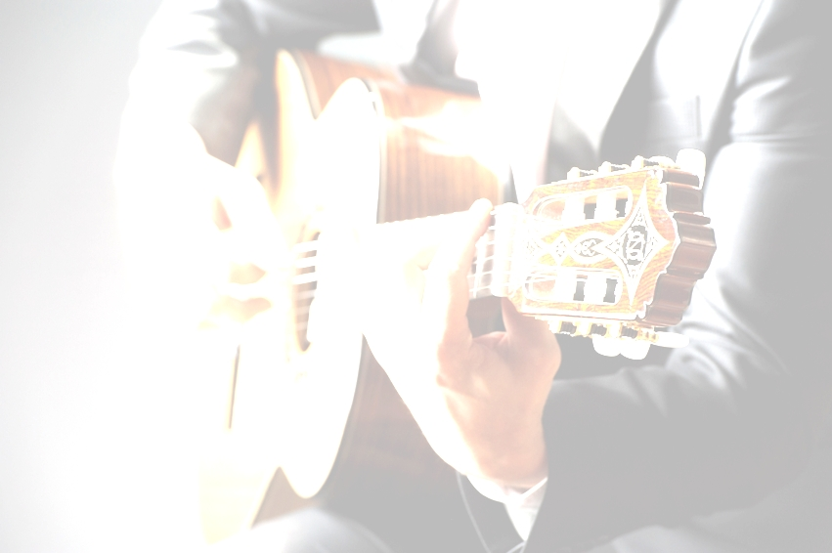
Характеристика преподавателя МБУ ДО «Детская музыкальная школа №2» городского округа Саранск Авдонина Александра Владимировича
Авдонин А.В. окончил Саранское музыкальное училище им. Л.П. Кирюкова в 2005г. по специальности «инструментальное исполнительство», присвоена квалификация преподаватель и концертмейстер по классу гитары, руководитель творческого коллектива, Нижегородскую Государственную консерваторию им. М.И. Глинки по специальности «инструментальное исполнительство», присуждена квалификация концертный исполнитель, артист ансамбля, преподаватель. Трудовую деятельность начал в 2002 г. в качестве преподавателя по классу гитары в ДМШ №5 г. Саранска. В ДМШ №2 работает с 01.09.2005г. За время работы зарекомендовал себя как деятельный и ответственный педагог.
Александр Владимирович ведет активную методическую и учебно-воспитательную деятельность на отделении русских народных инструментов и отделении «Эстрадное искусство». Грамотно проводит открытые уроки на школьных и городских методических секциях. C 2010 года, заведующий отделением народных инструментов в ДМШ № 2.
За период с 2011-2016 гг. учащиеся класса Авдонина А.В. принимали активное участие в школьных, районных, городских и республиканских мероприятиях:
-2011г. – Республиканский конкурс «Юный виртуоз».
-2012 г. – Всероссийский конкурс-фестиваль «Серебряная лира»
-2013, 2014 ,2015 г. Школьный конкурс «Учитель и Ученик»
-2014 г. – Городской конкурс «Созвездие талантов»
-2014,2015,2016 г. – Городской марафон-конкурс «Мир творчества»
Авдонин А.В. постоянно повышает свой профессиональный уровень:
- регулярно присутствует на городских и республиканских методических семинарах;
- с 14.01.13г. по 21.01.13г. прошёл курсы повышения квалификации по теме: «Технико-исполнительские особенности обучения игре на гитаре» в рамках Международного конкурса «Виртуозы гитары – 2013» на базе ГОБУ СПО «Ленинградского областного колледжа культуры и искусства»
- с 12.10.15г. по 21.10.15г. прошёл курсы повышения квалификации по дополнительной профессиональной программе «Теория и методика профессиональной деятельности».
За свою педагогическую деятельность и добросовестный труд Авдонин А.В. награждён Почётной грамотой Управления культуры Администрации городского округа Саранск, Благодарностью Главы администрации городского округа Саранск, Почётной грамотой Министерства культуры и туризма Республики Мордовия, Благодарность Главы Республики Мордовия имеет ряд поощрений в виде благодарственных писем.

Slide 4
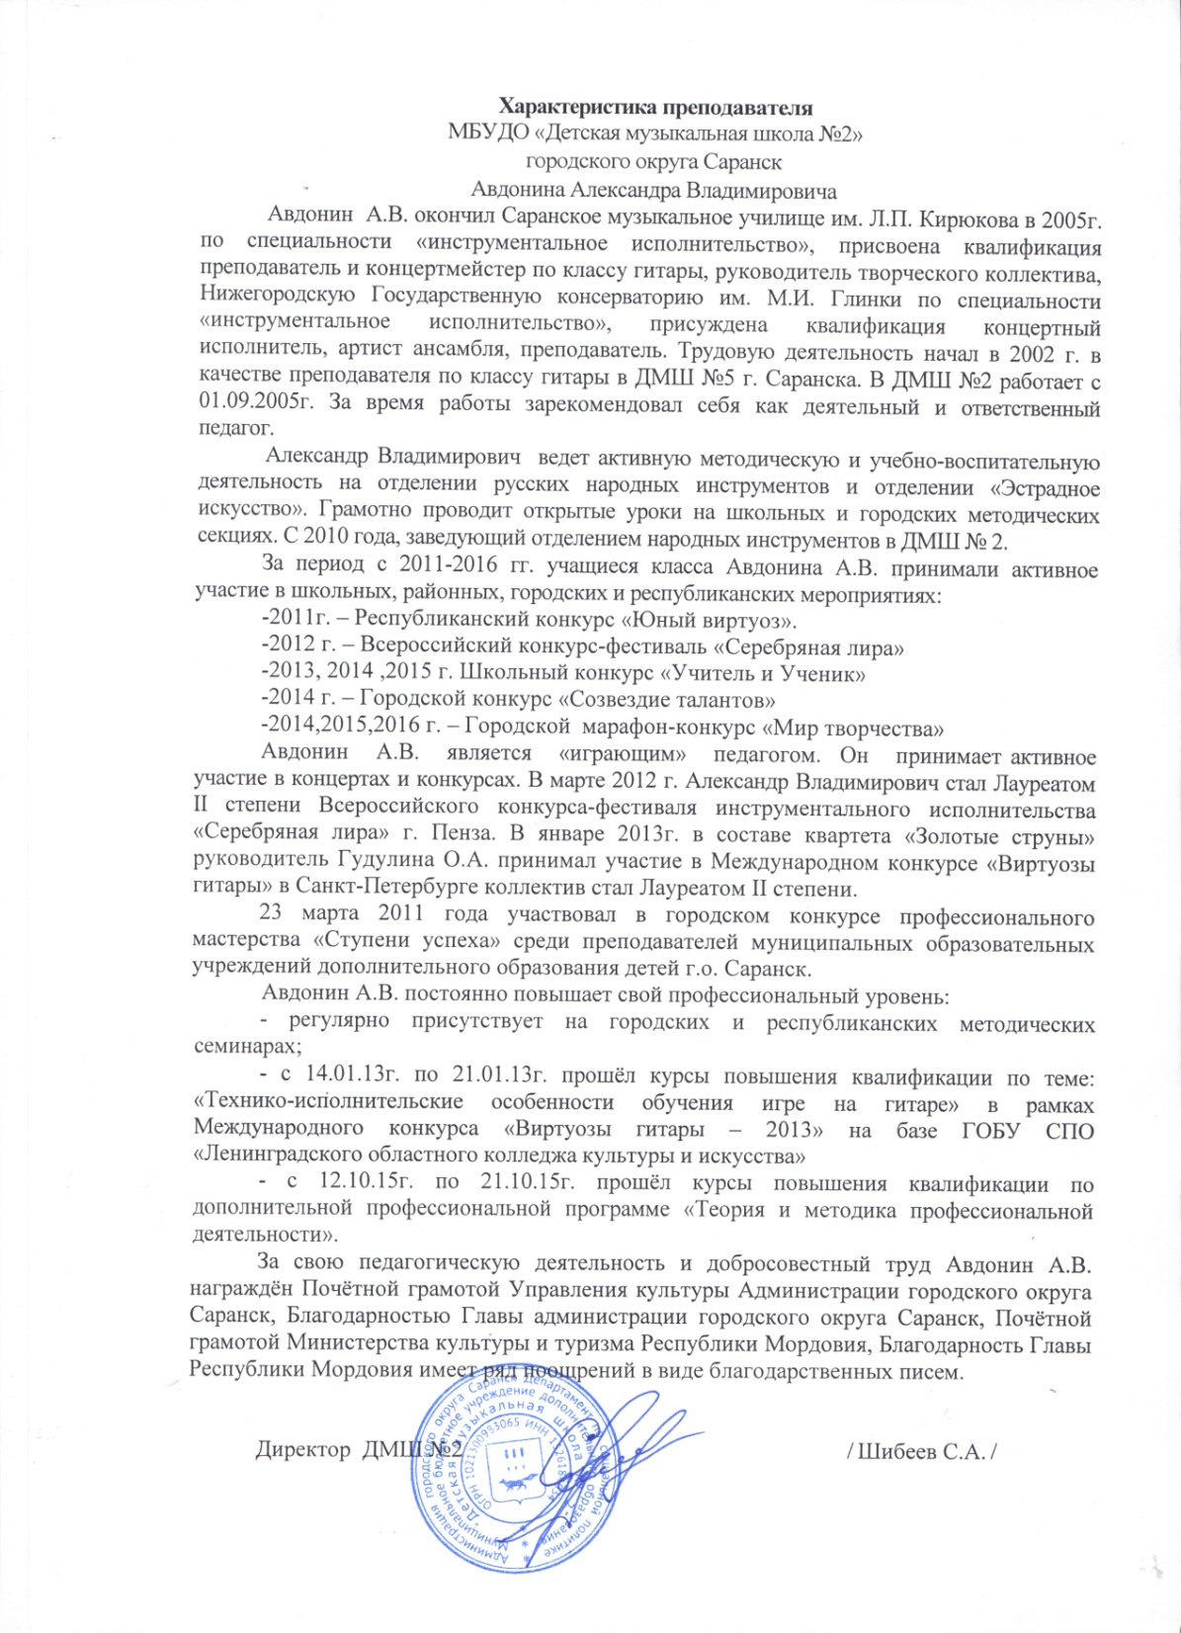

Slide 5
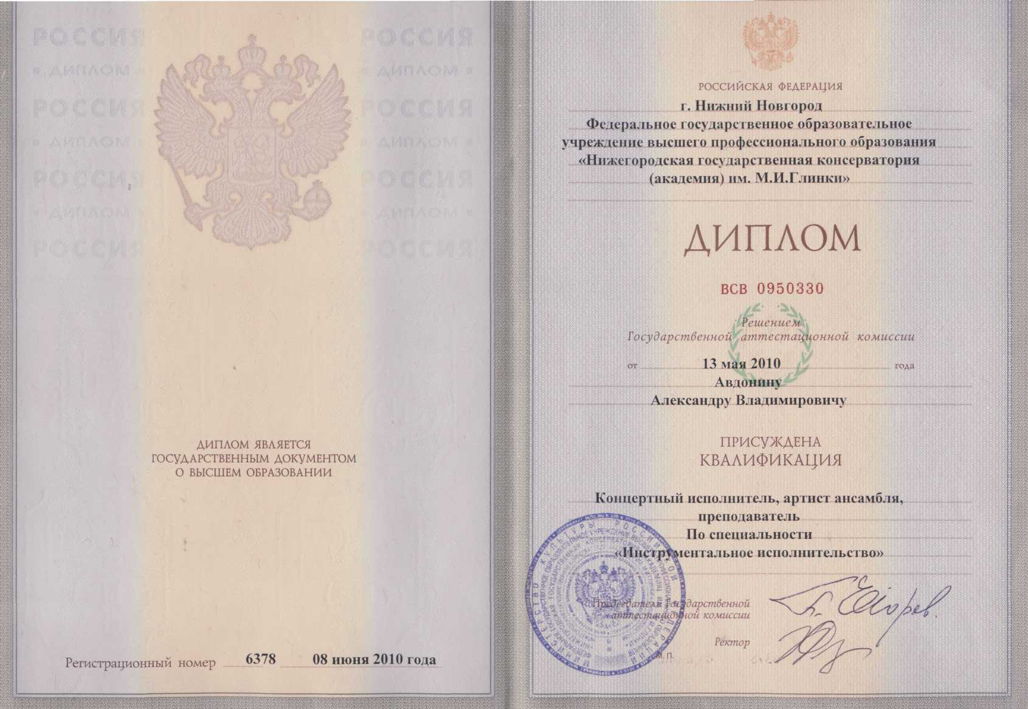

Slide 6
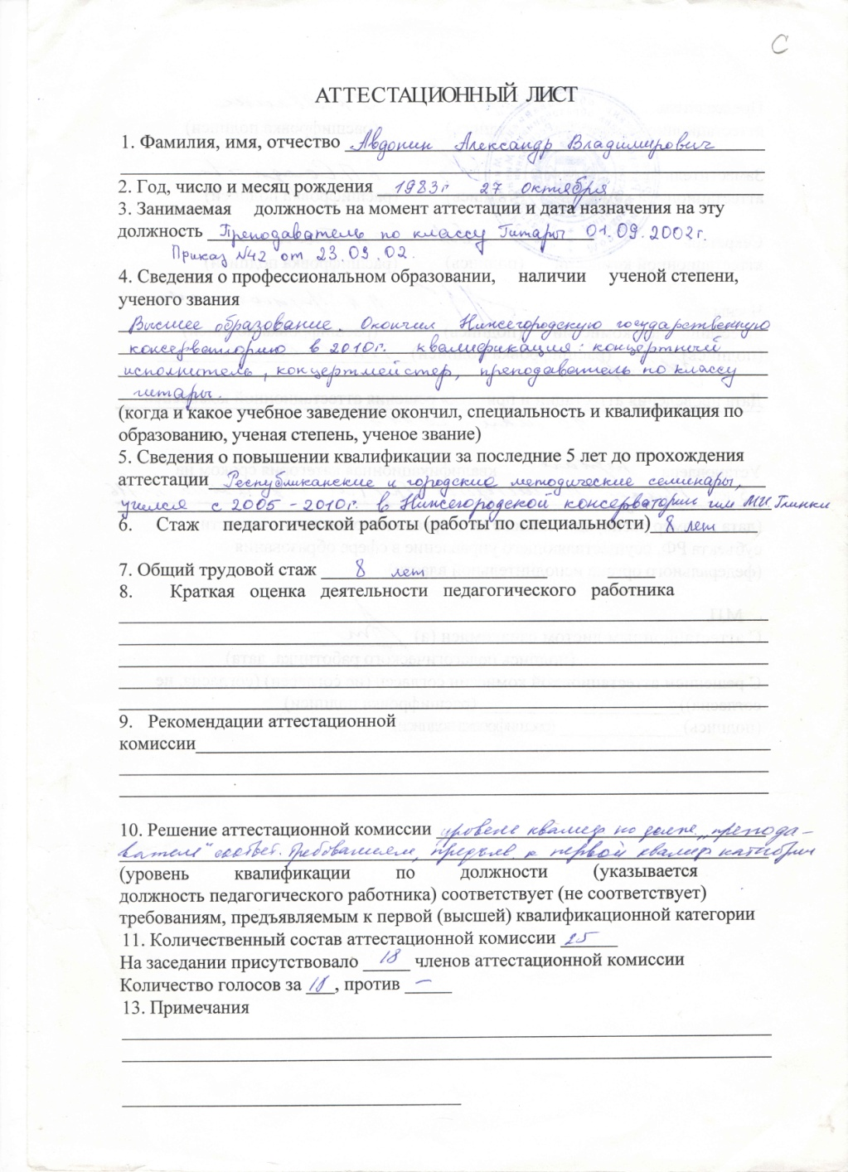
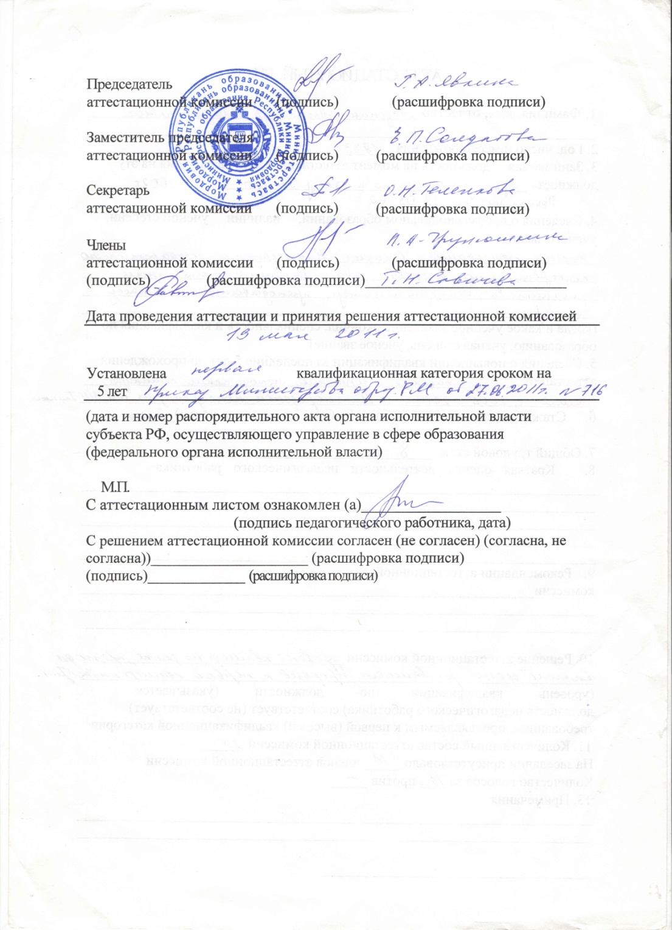

Slide 7
Повышение квалификации, профессиональная подготовка.
2013 г. Курсы повышения квалификации по теме: Технико-исполнительские особенности обучения игре на гитаре» в рамках Международного конкурса «Виртуозы гитары -2013» ГОБУ СПО «Ленинградский областной колледж культуры и искусства».
2014 г. Республиканский Методический семинар «Традиции и современная педагогическая практика» СМУ им. Л.П. Кирюкова.
2015 г. Курсы повышения квалификации по дополнительной профессиональной программе «Теория и методика профессиональной деятельности» ГБУК «Национальная библиотека им. А.С. Пушкина.
2016 г. Республиканский Методический семинар «Традиции и современная педагогическая практика» СМУ им. Л.П. Кирюкова.

Slide 8
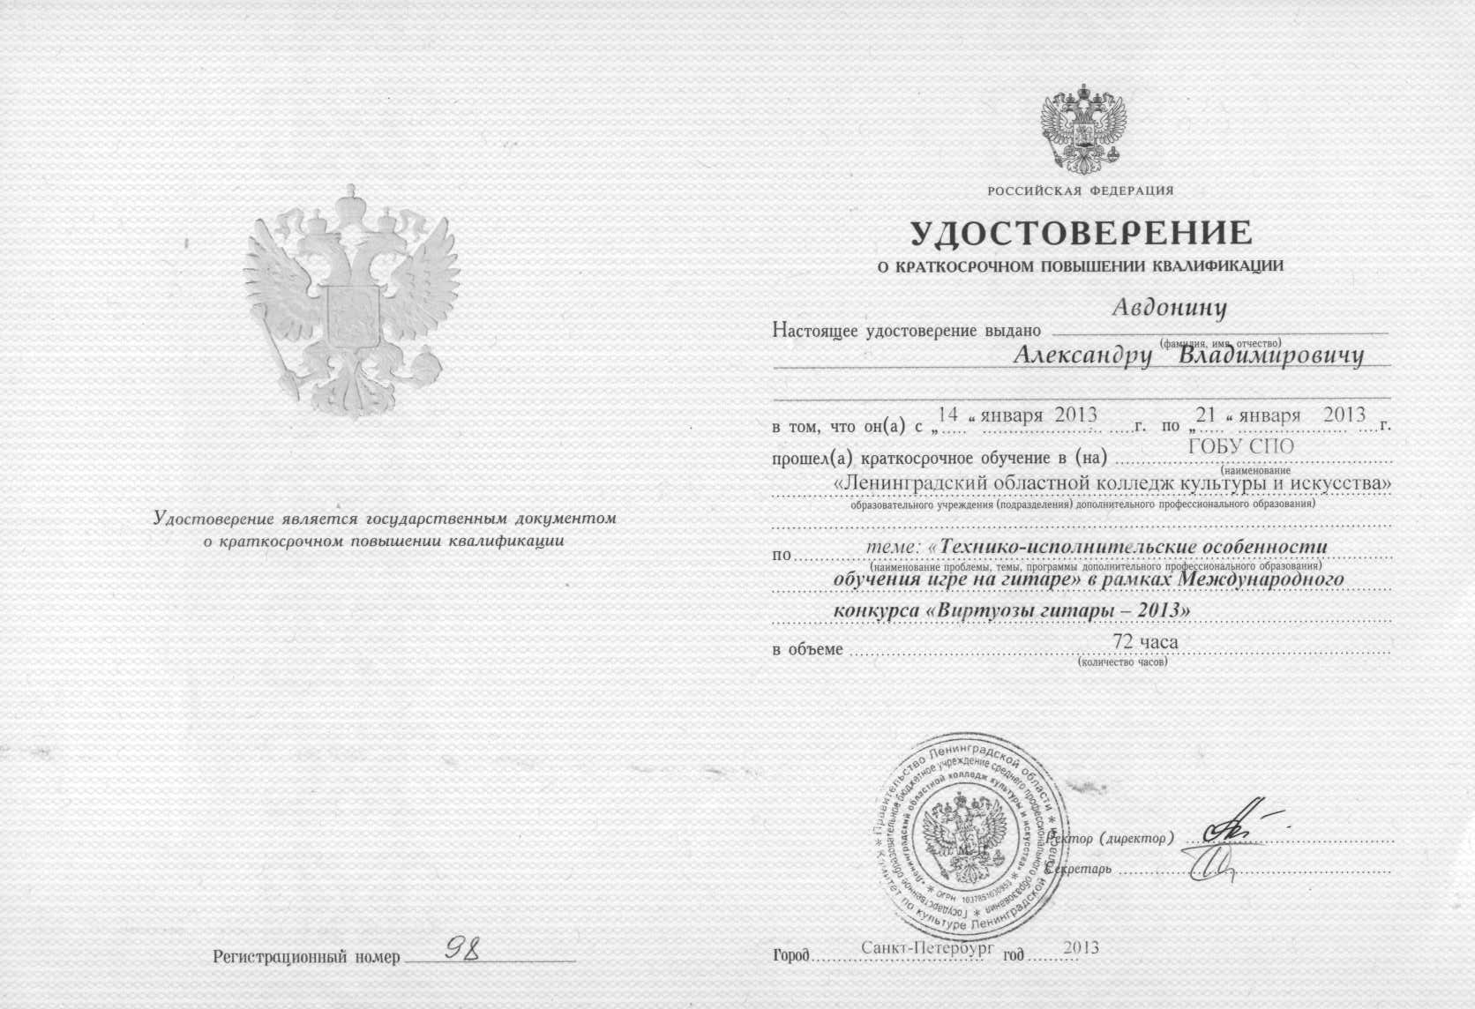

Slide 9
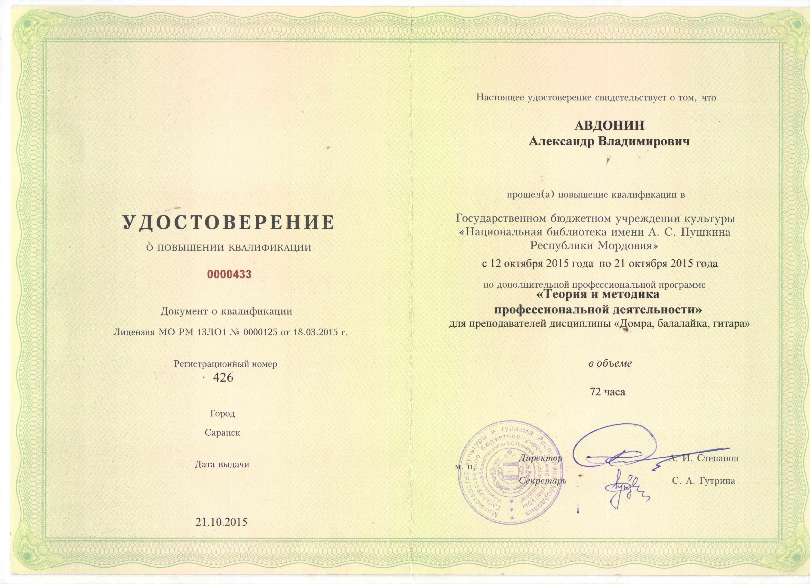

Slide 10
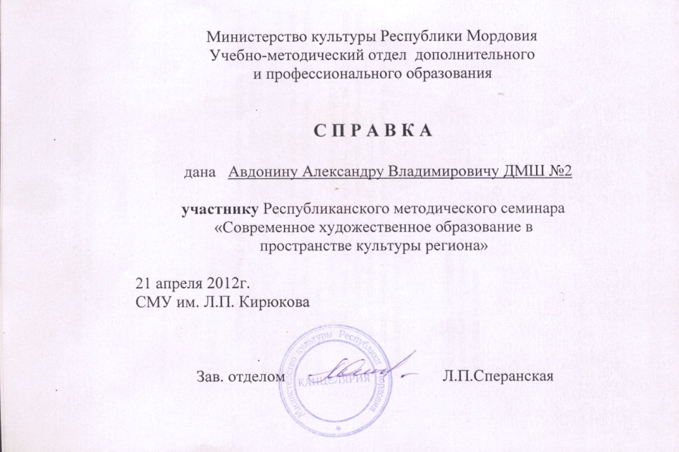
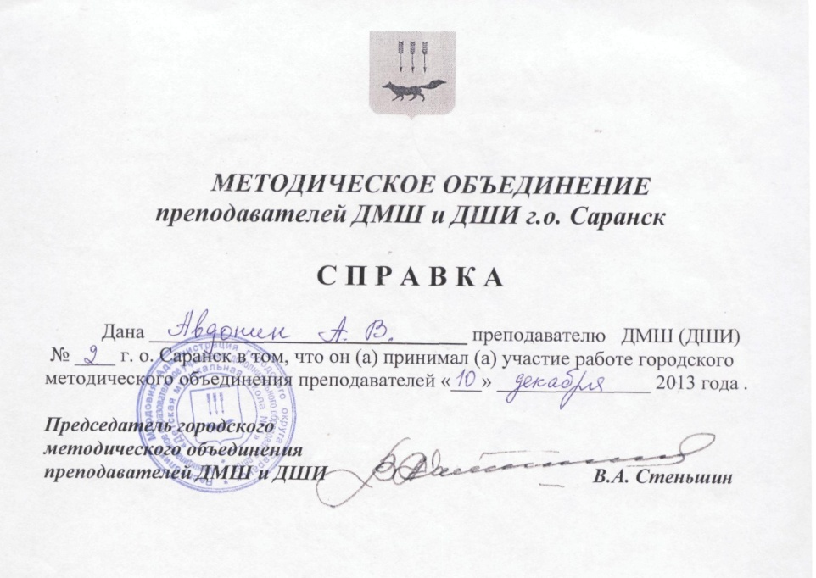
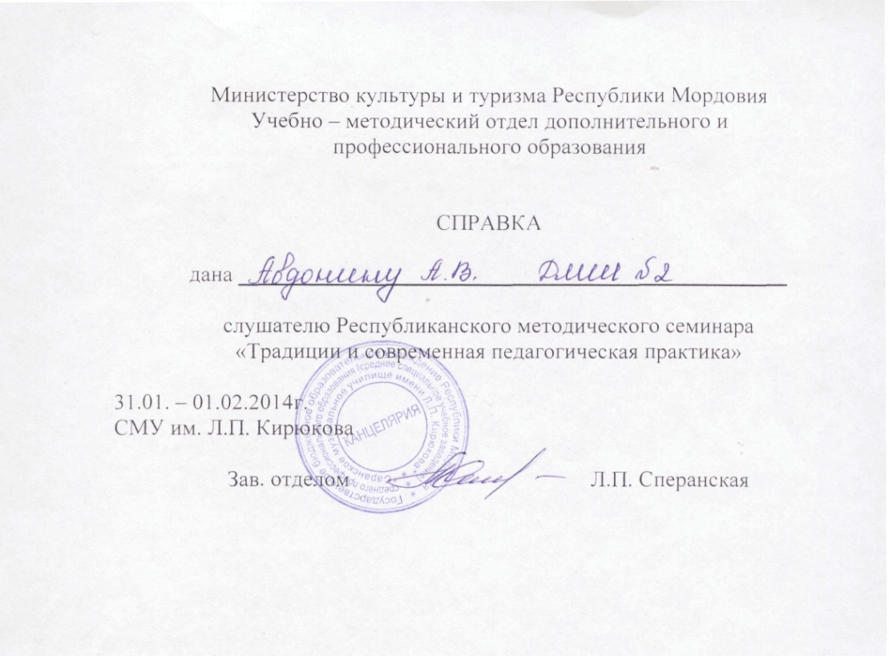

Slide 11
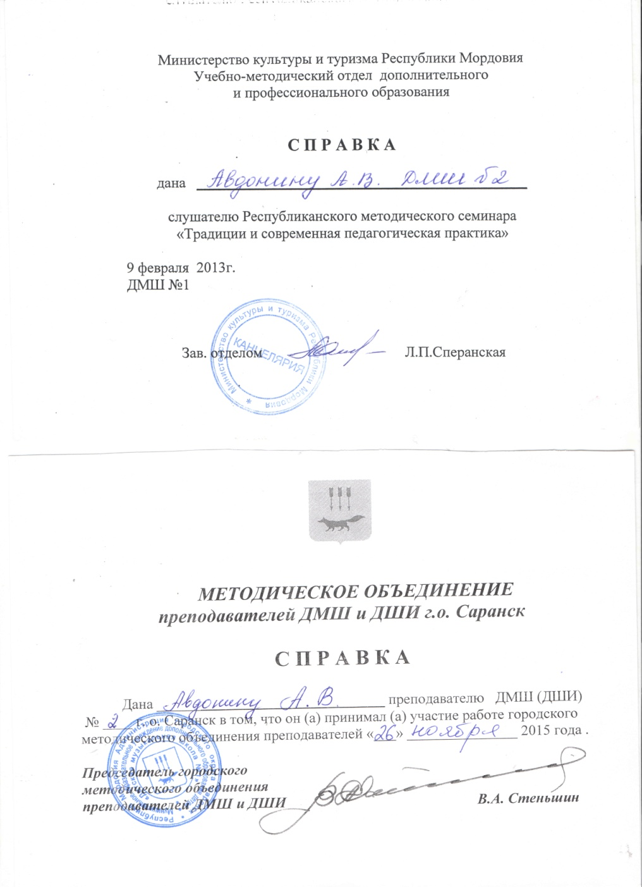
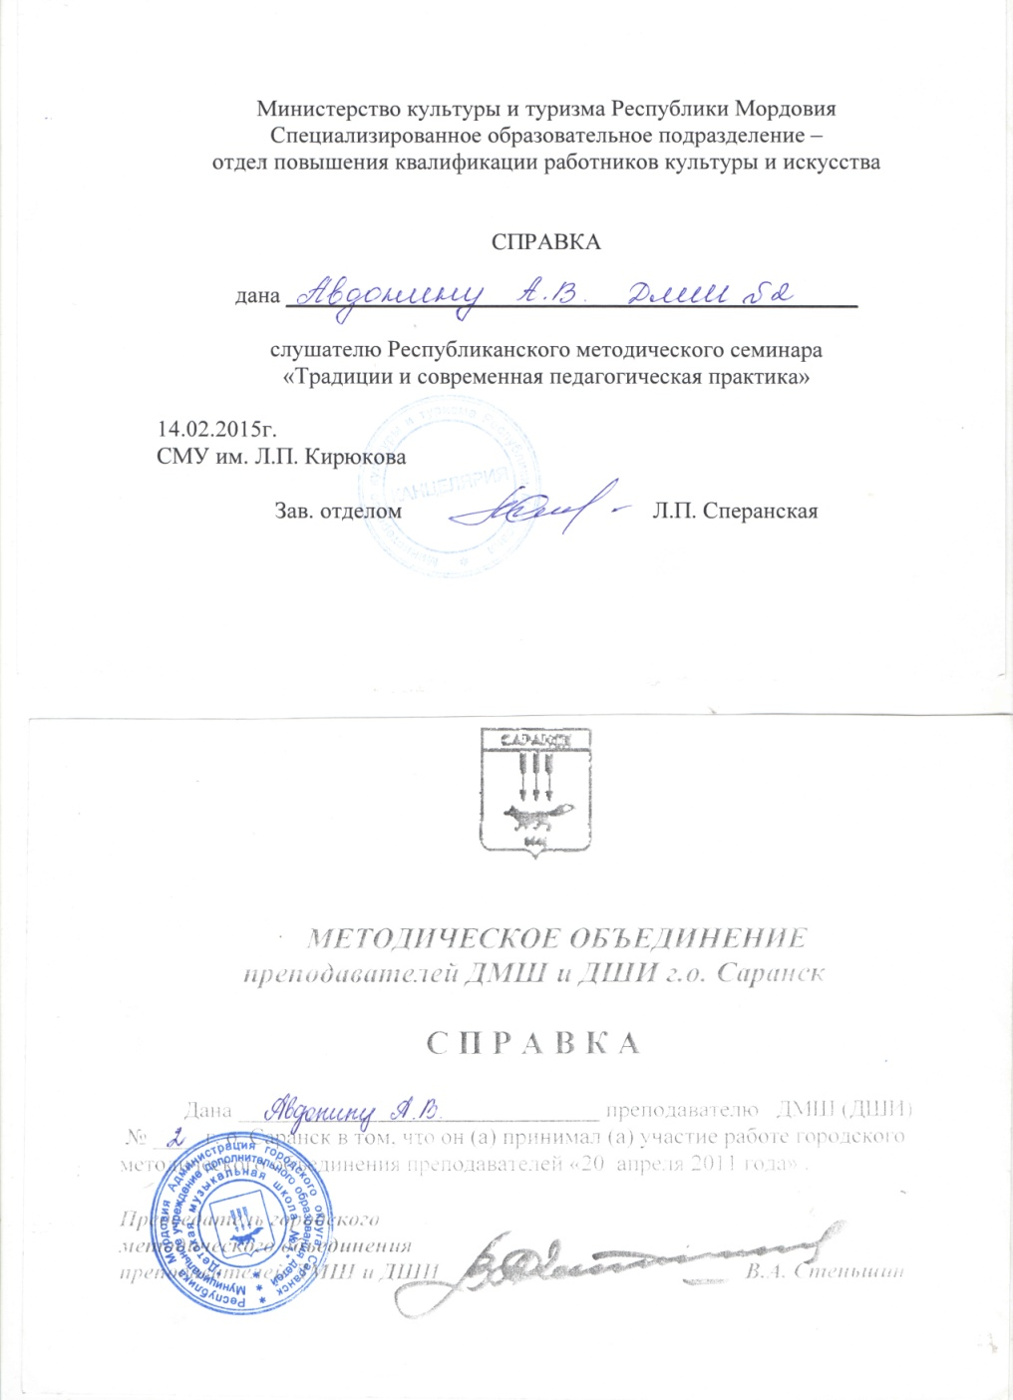

Slide 12
Участие преподавателя в научно-методической деятельности, экспериментальной деятельности.
21 04. 2012 г. Республиканский методический семинар «Современное художественное образование в пространстве культуры региона». Открытый урок на тему: «Работа над фактурными и ритмическими особенностями в произведении современного композитора.
25.04.2012 г. Городское методическое объединение преподавателей ДМШ и ДШИ г.о. Саранска. Открытый урок на тему: «Работа над техническими трудностями в произведении З. Абреу «Тико-тико».
26.11.2015 г. Городское методическое объединение преподавателей ДМШ и ДШИ г.о. Саранска. Открытый урок на тему: «Освоение и развитие приёма «tirando» в классе гитары у учащихся младших классов».
12.02.2016 г. Республиканский методический семинар «Традиции и современная педагогическая практика». Открытый урок на тему: «Освоение и развитие приёма «tirando» в классе гитары у учащихся младших классов».

Slide 13
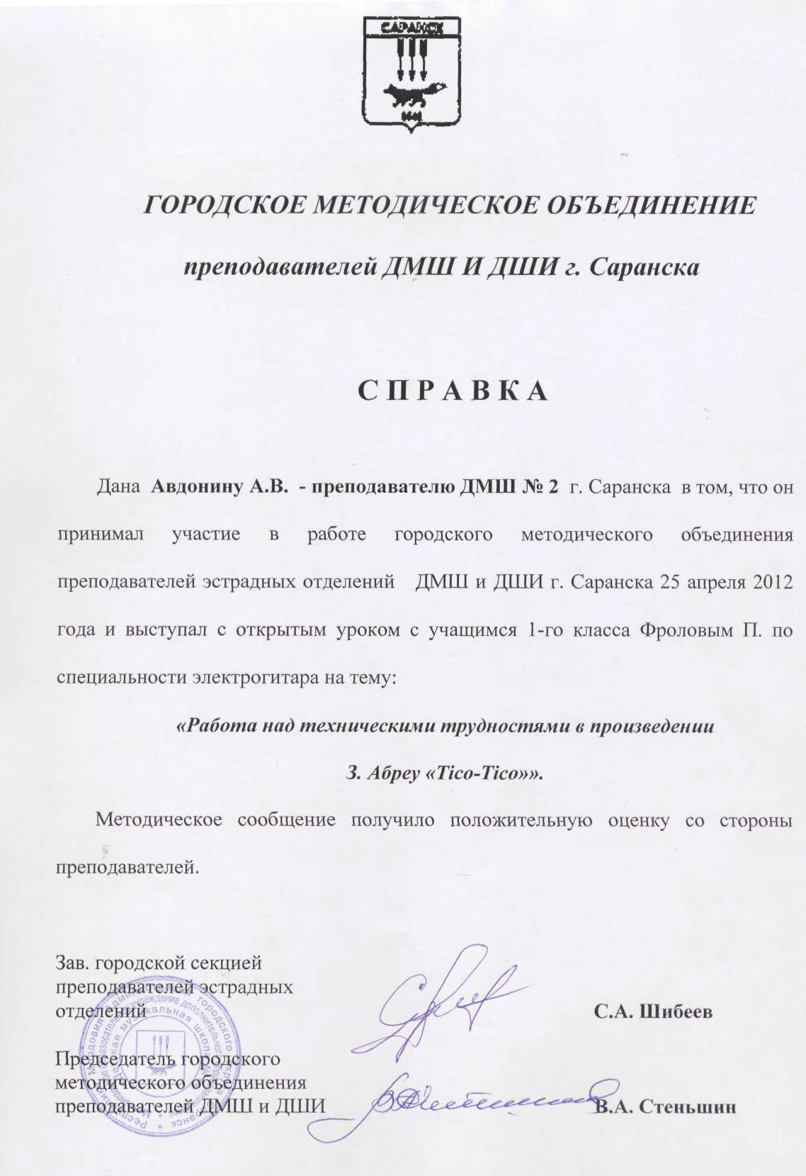
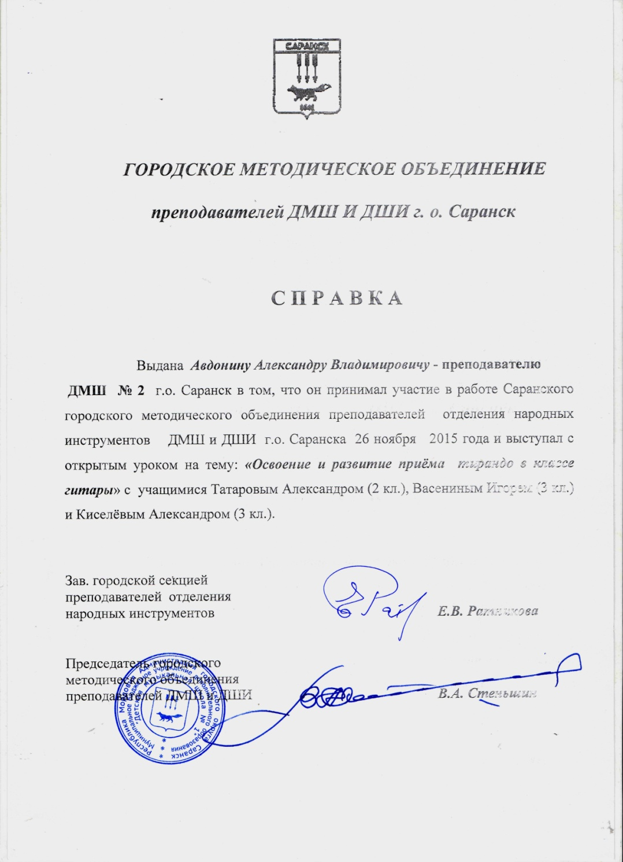

Slide 14
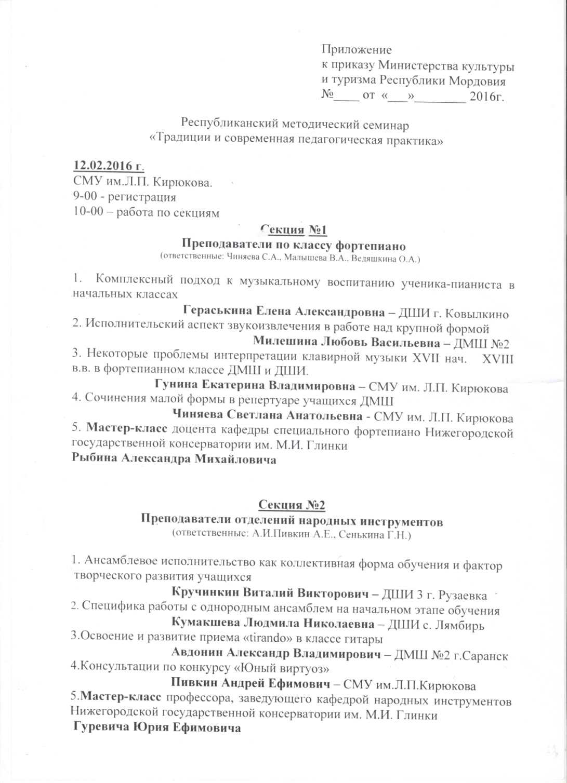
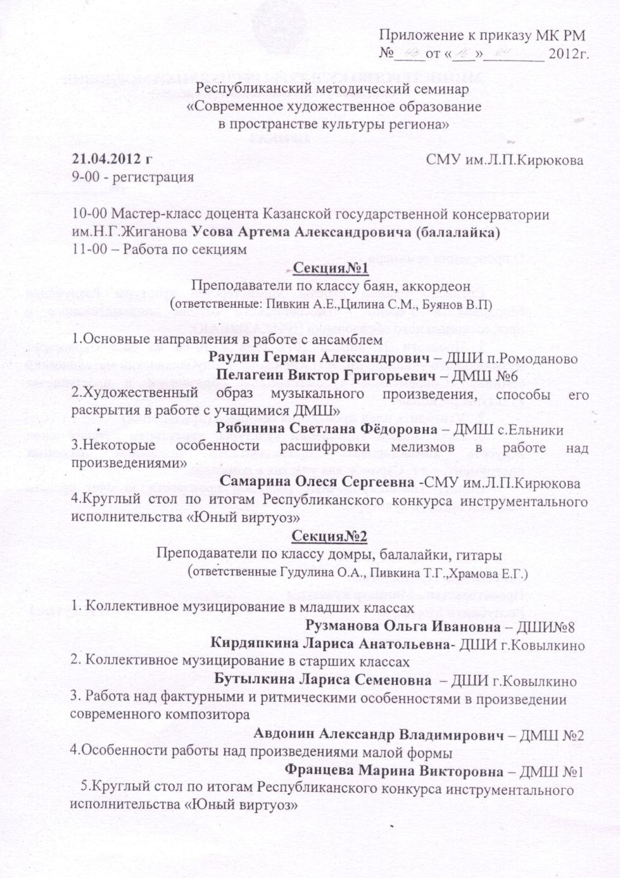

Slide 15
Позитивная динамика доли учащихся, успевающих на «4» и «5» за предшествующий учебный год (%)

Slide 16
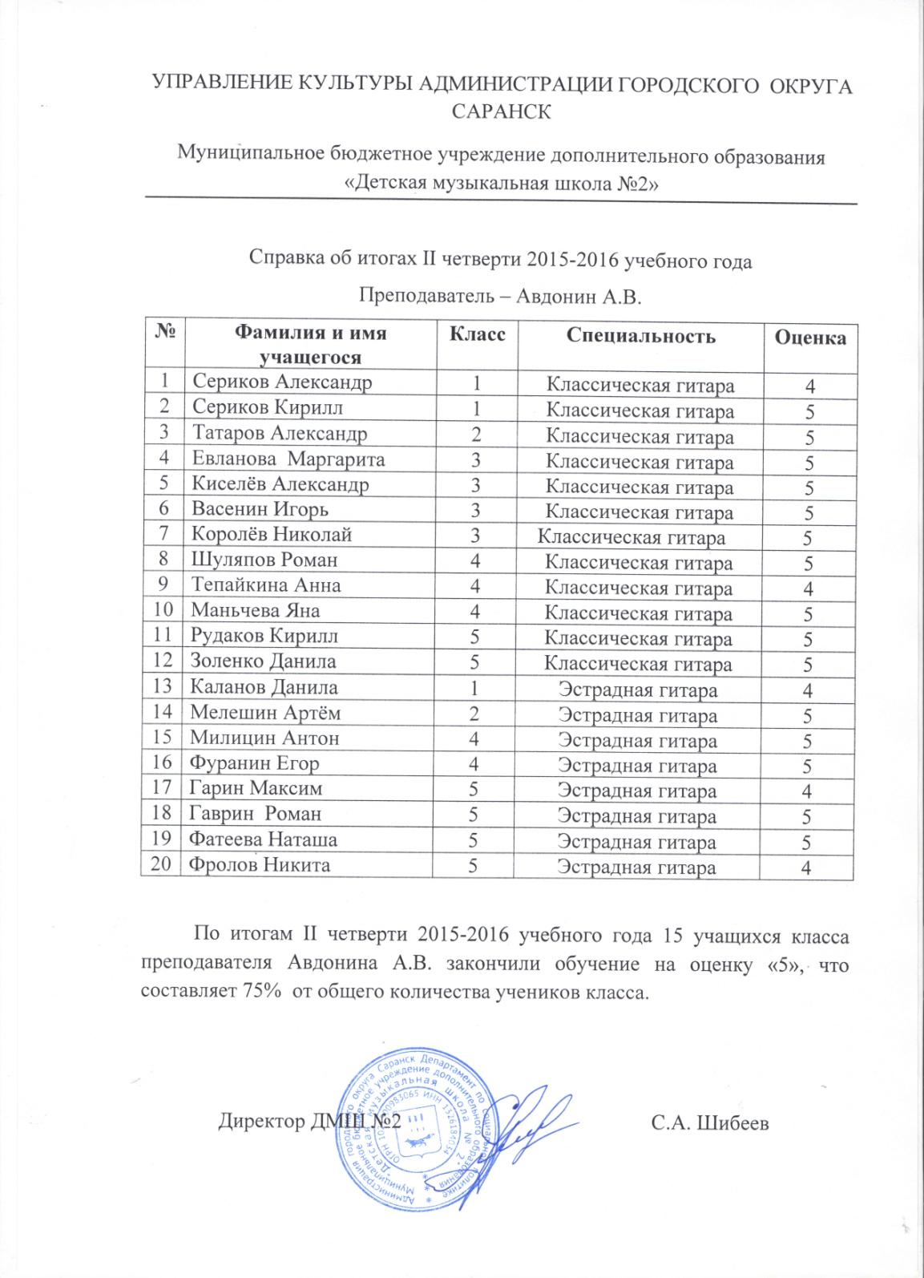

Slide 17
Результаты участия обучающихся в профессиональных конкурсах, проводимых под патронатом Министерств культуры

Slide 18
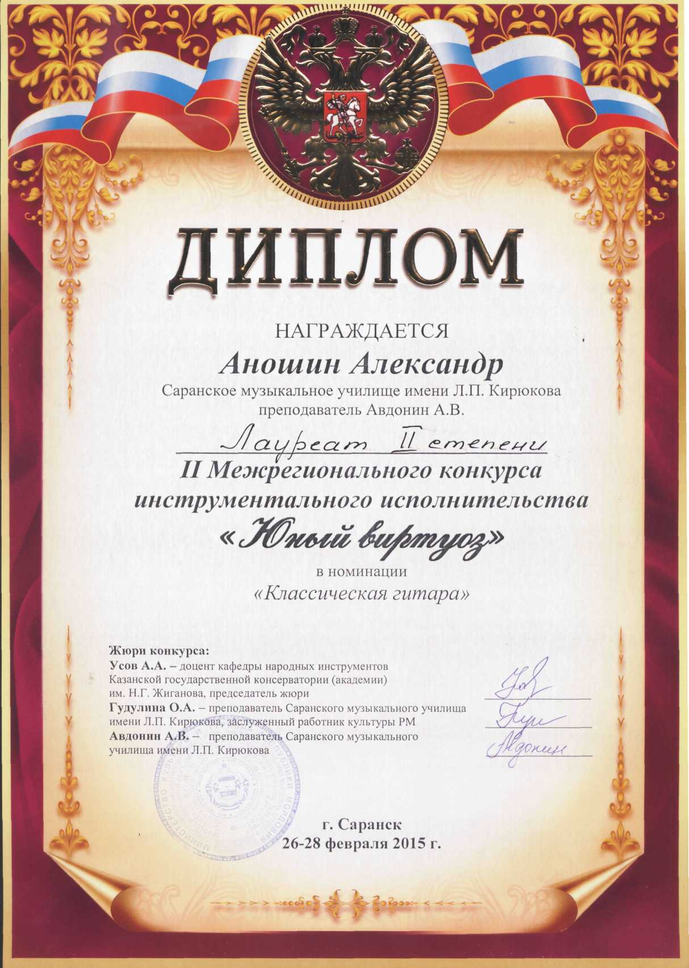
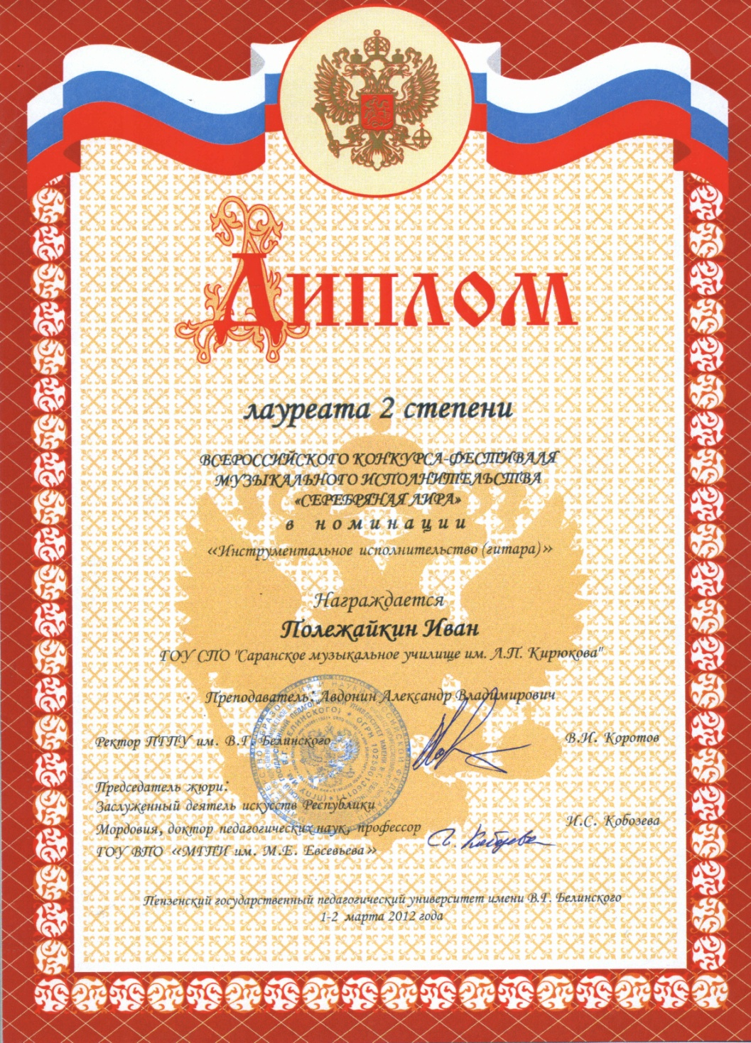

Slide 19
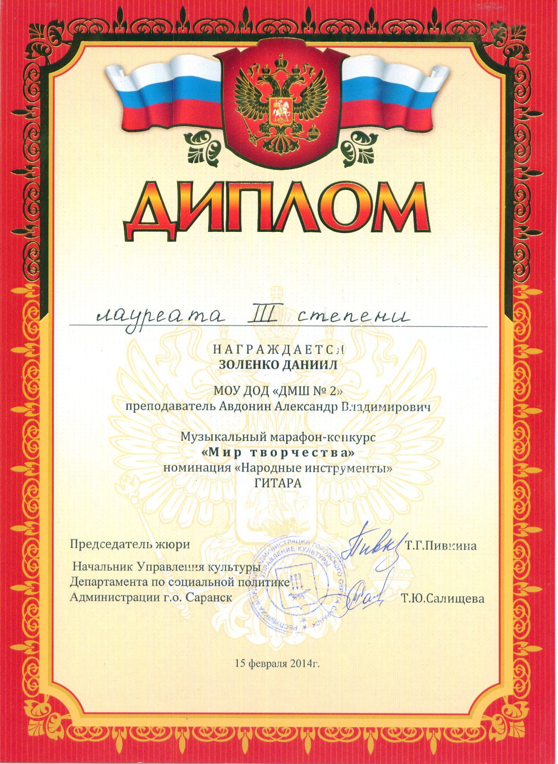
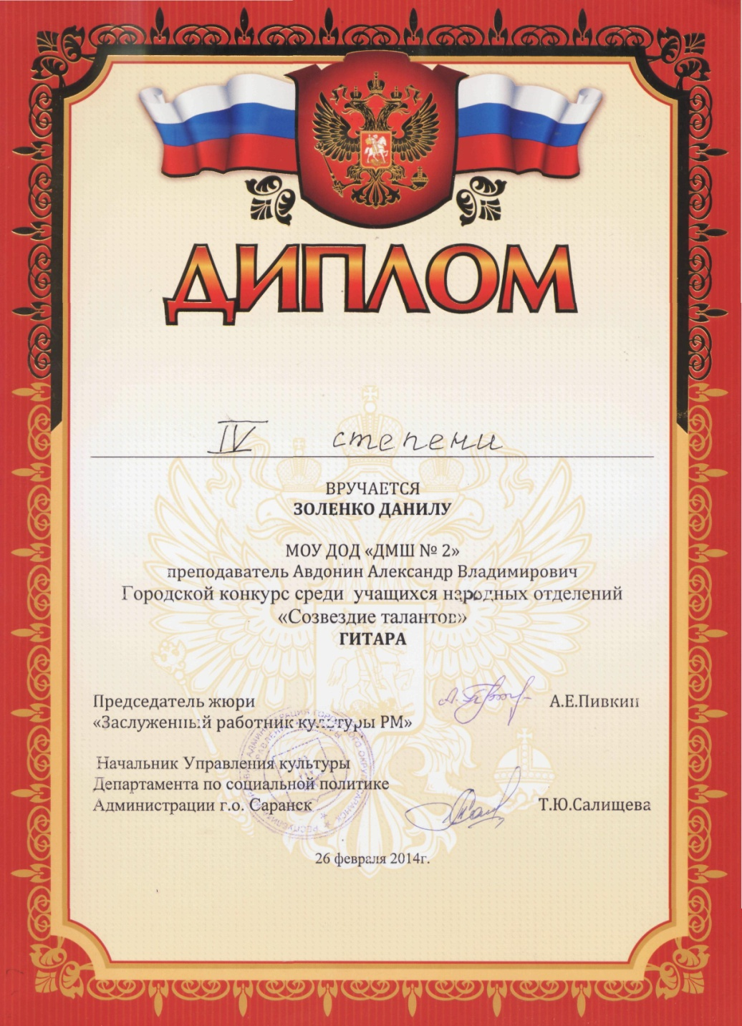

Slide 20
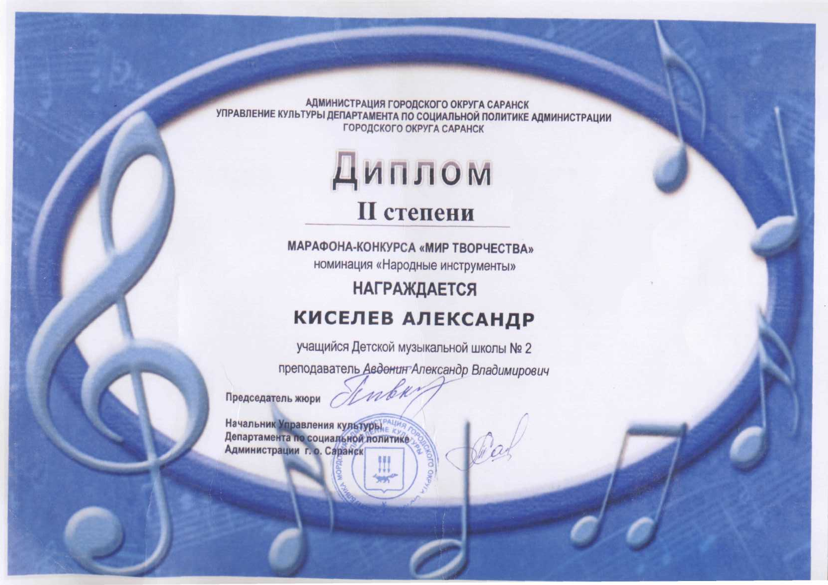

Slide 21
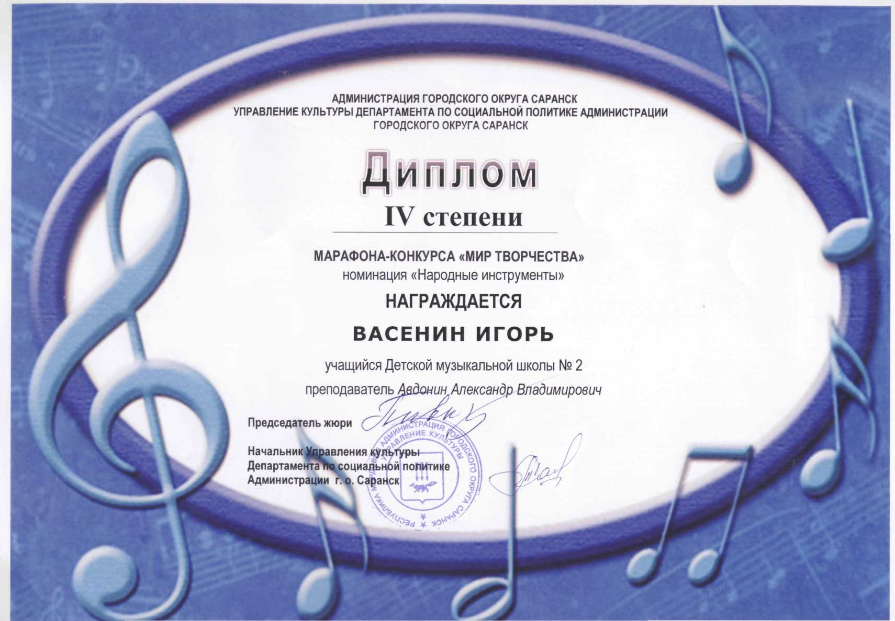

Slide 22
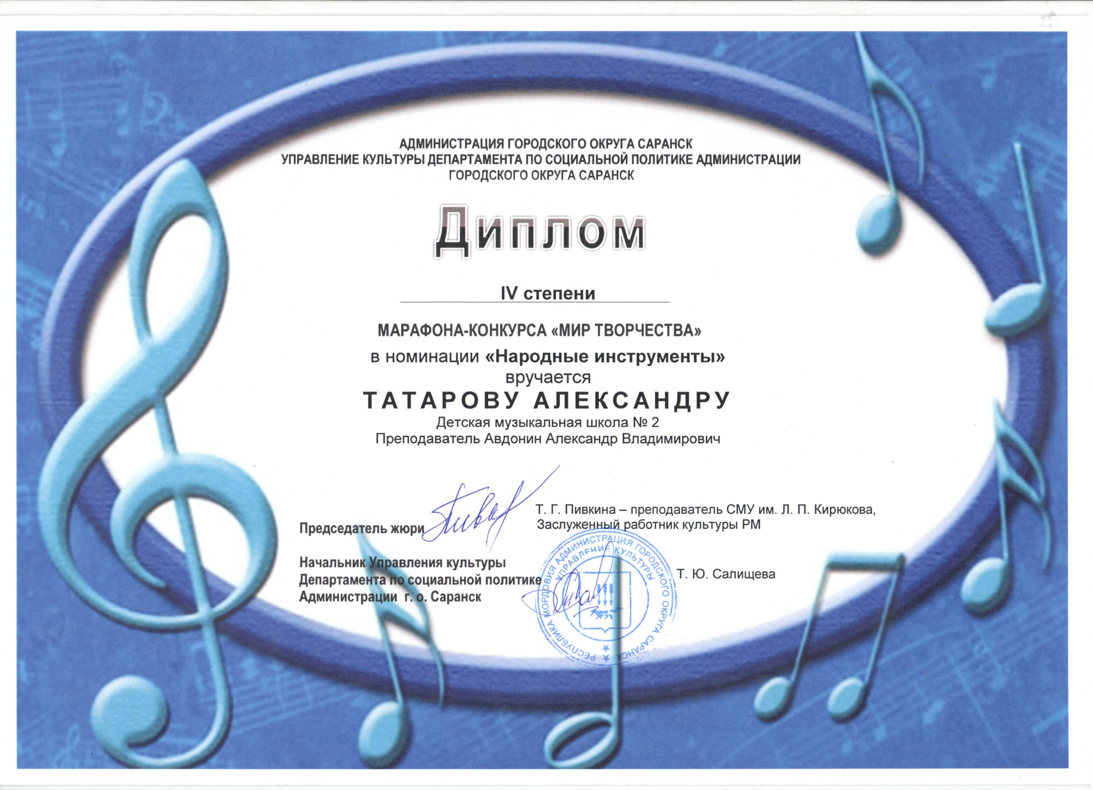

Slide 24
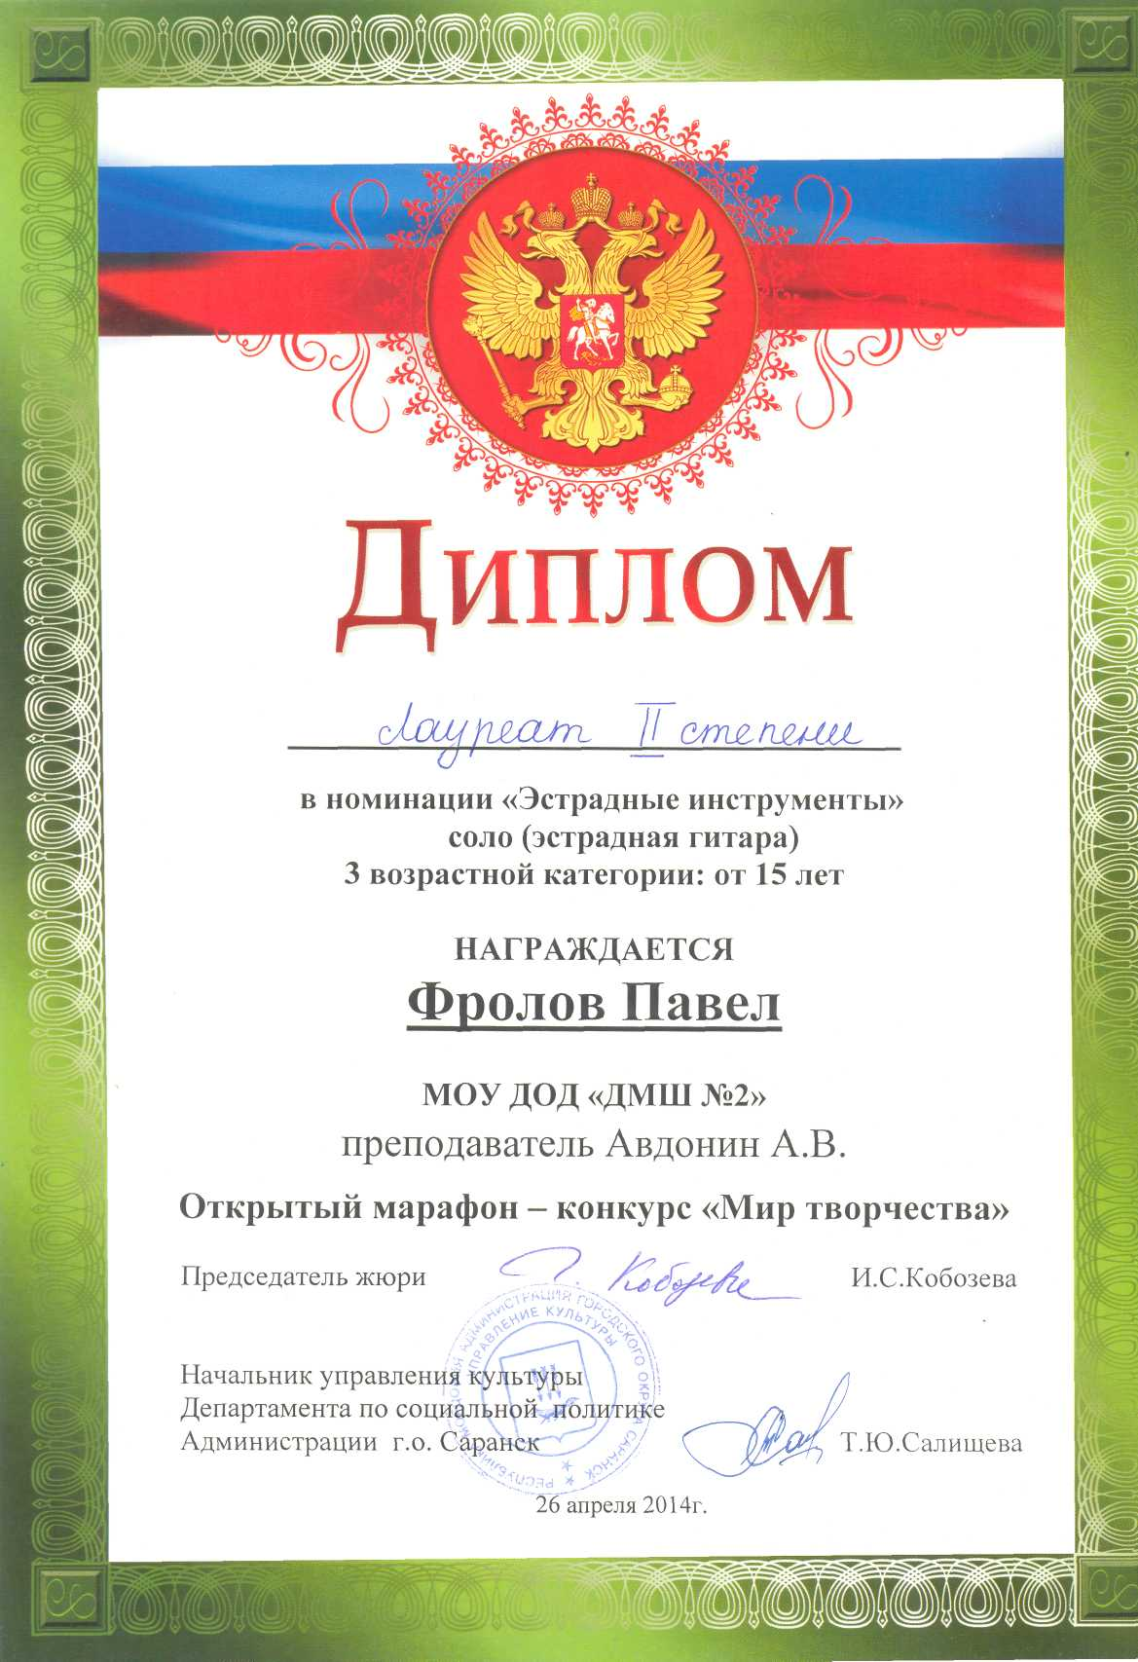
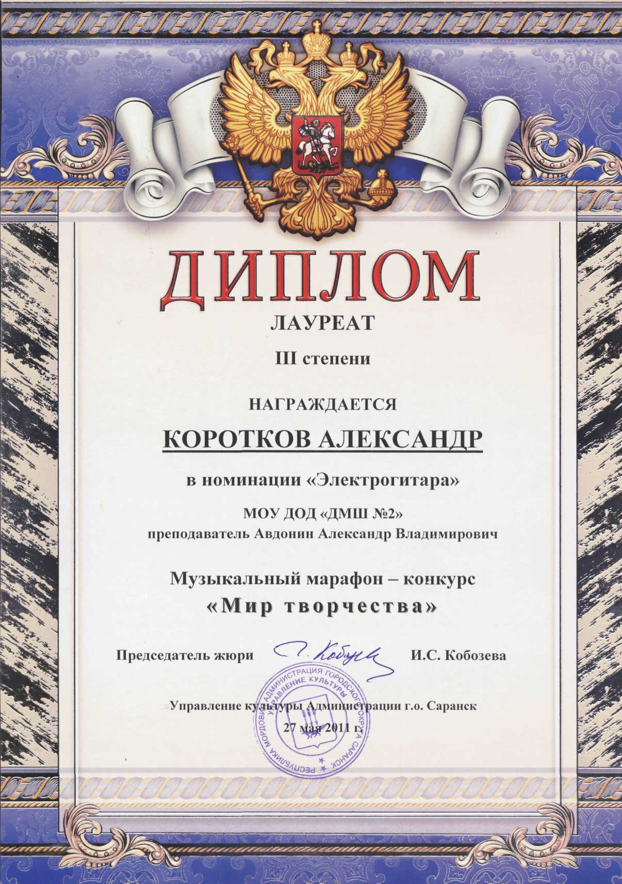

Slide 25
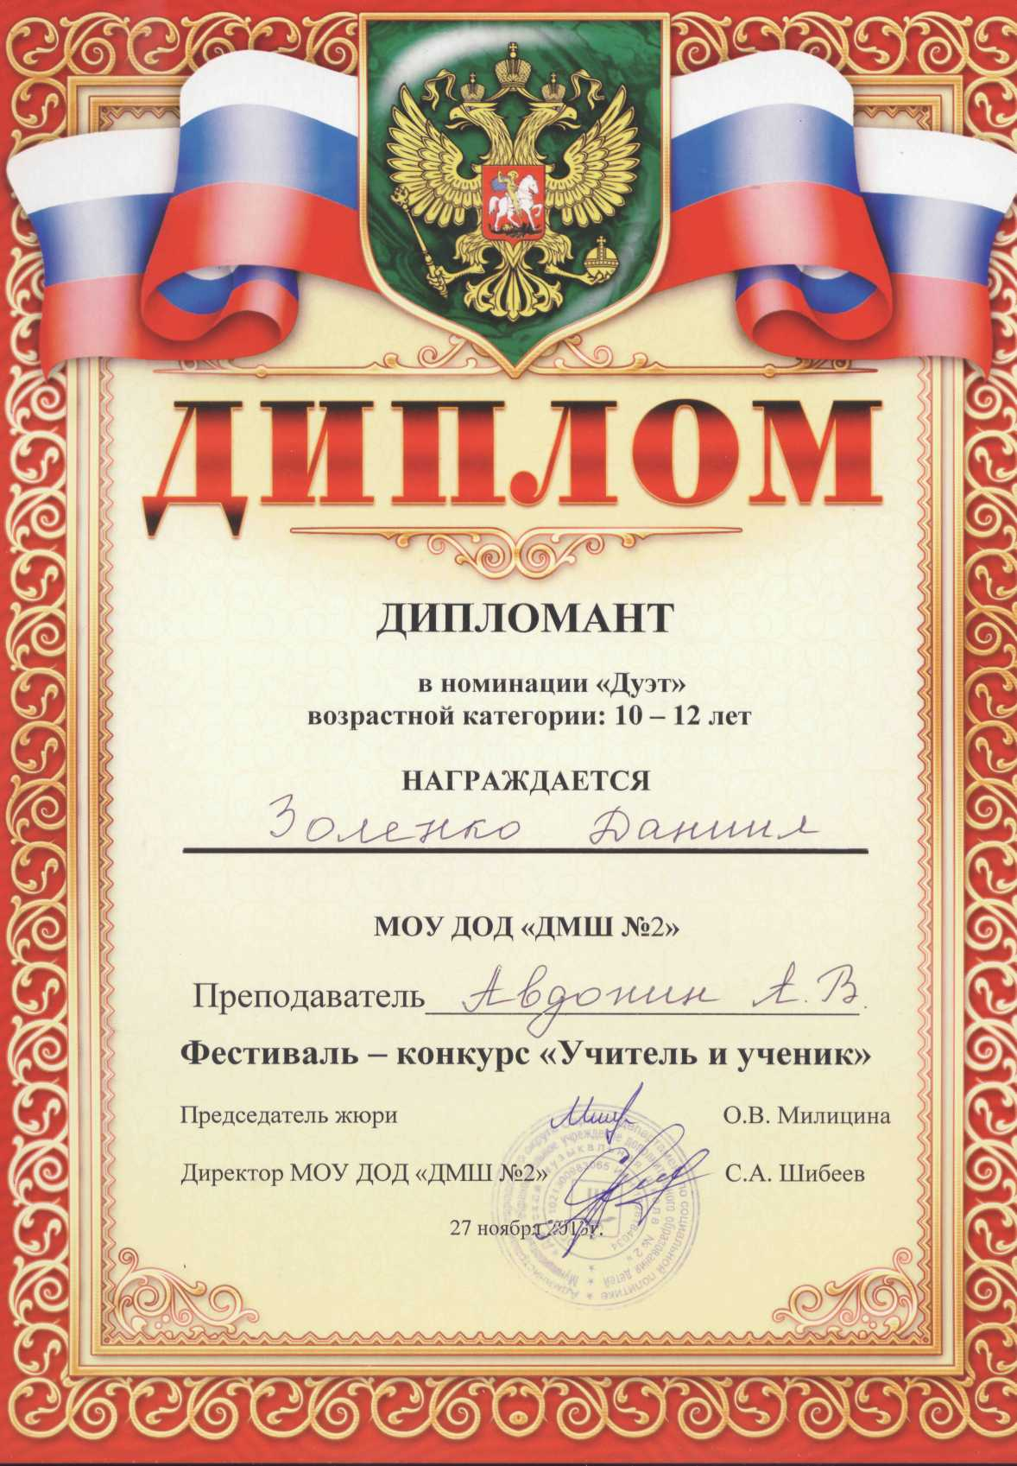
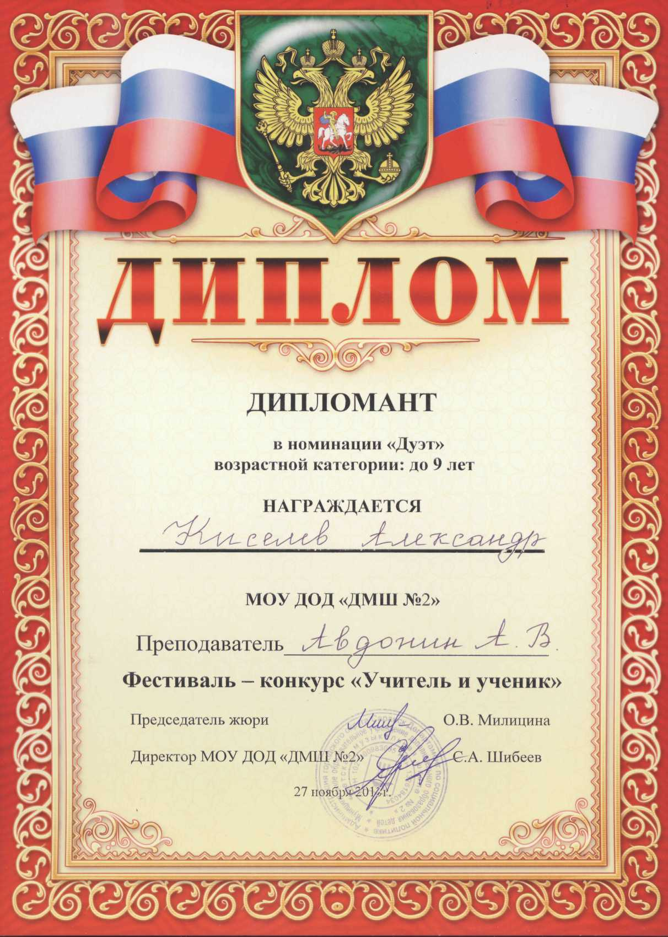

Slide 26
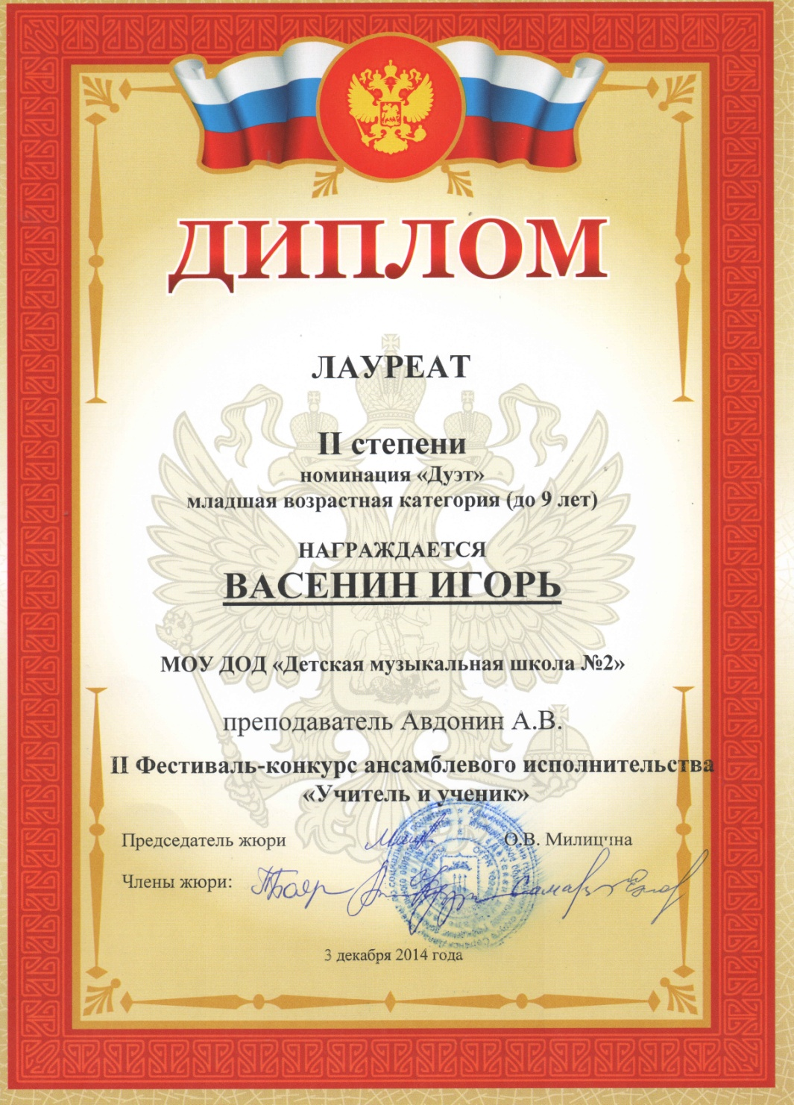
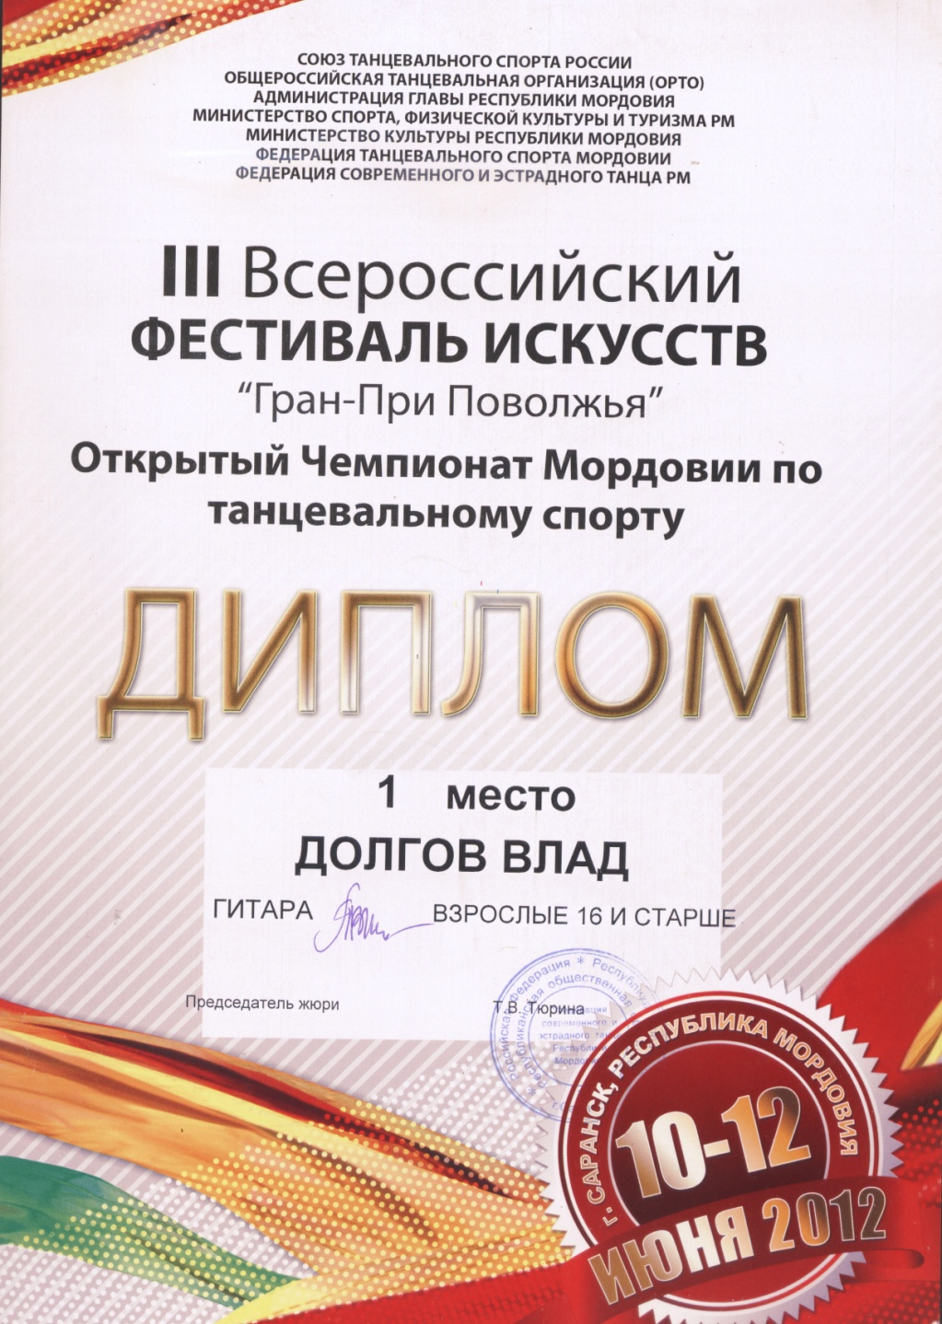

Slide 27
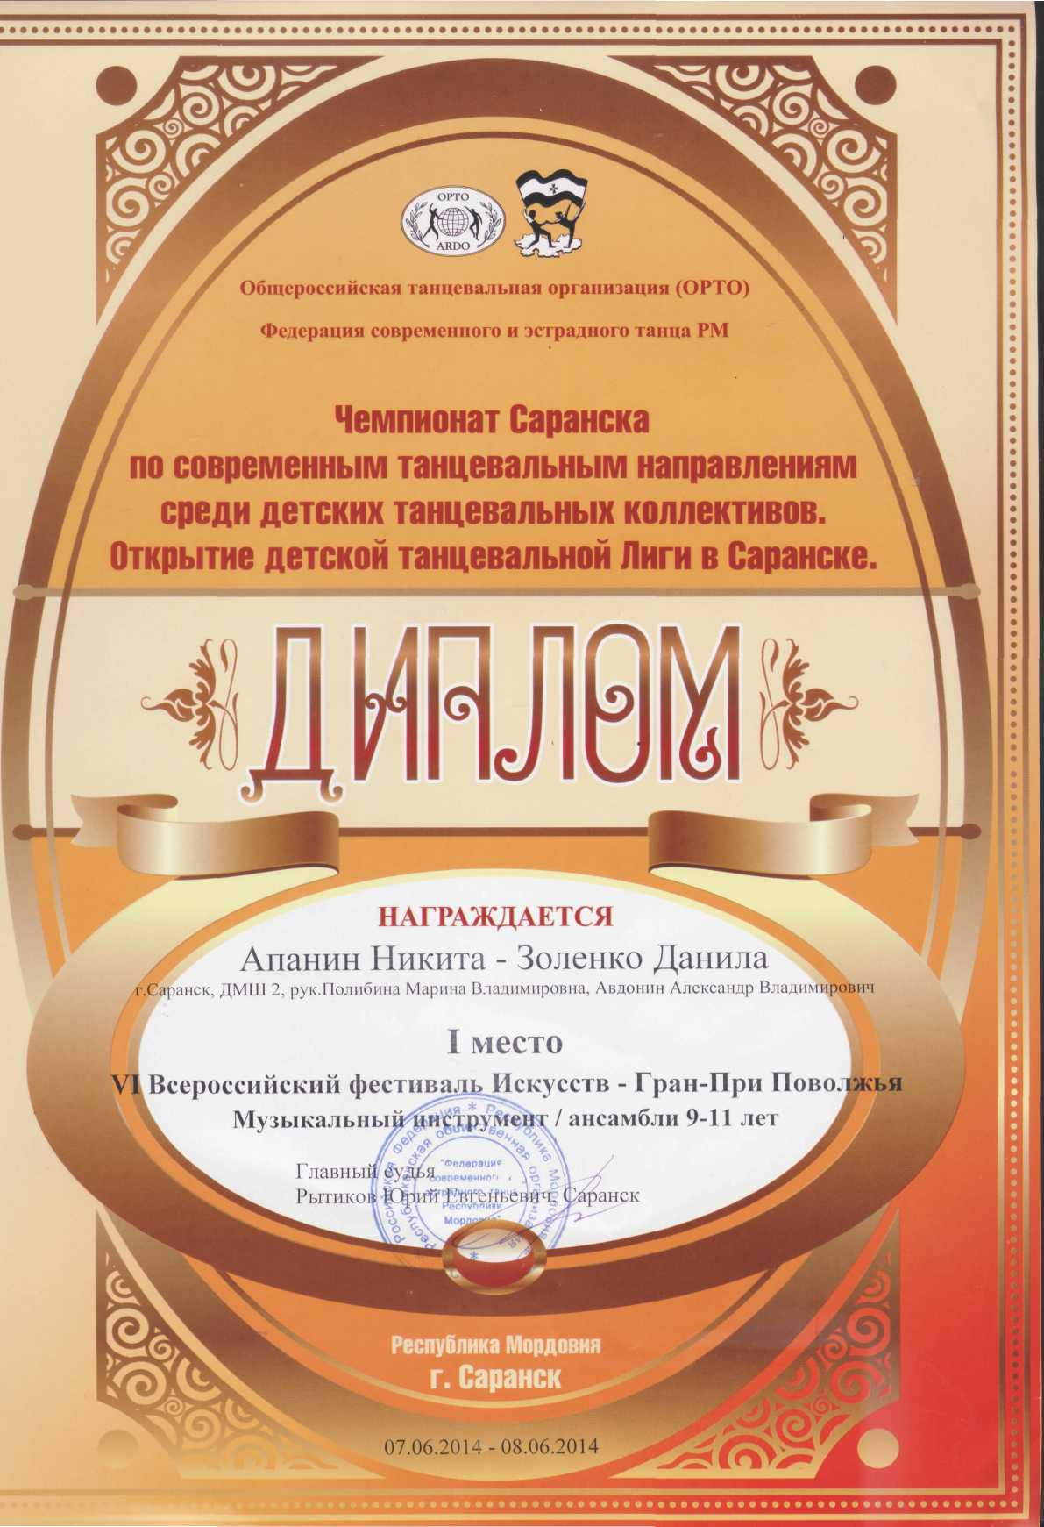

Slide 28
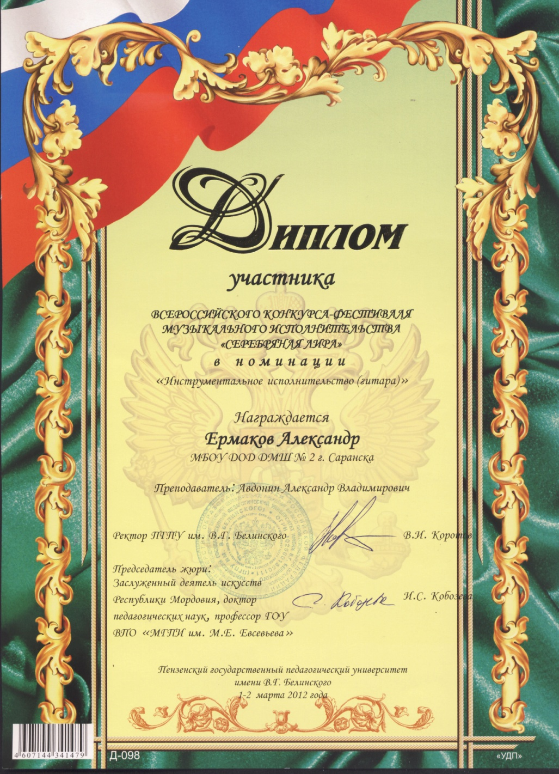
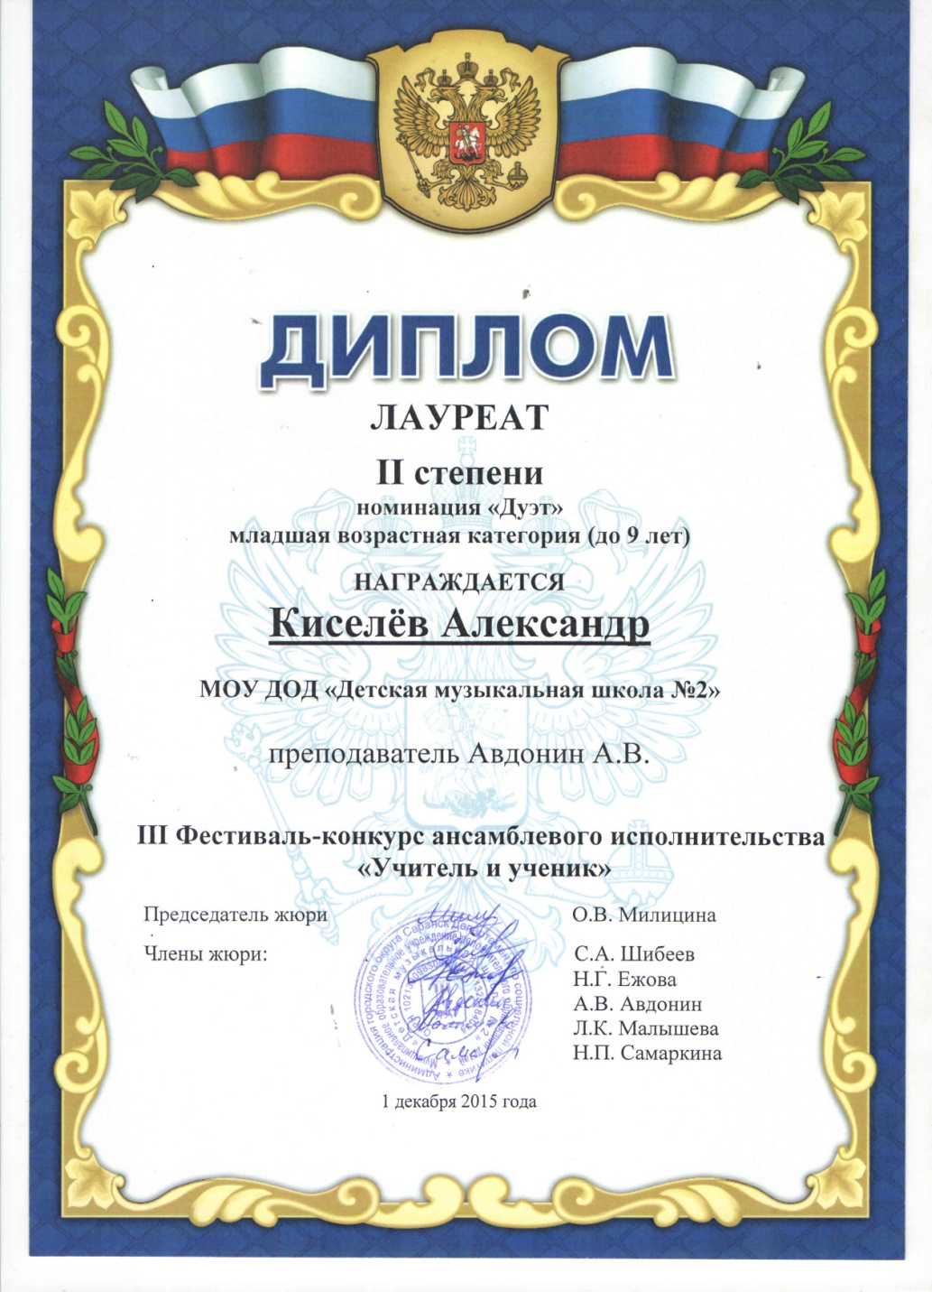

Slide 29
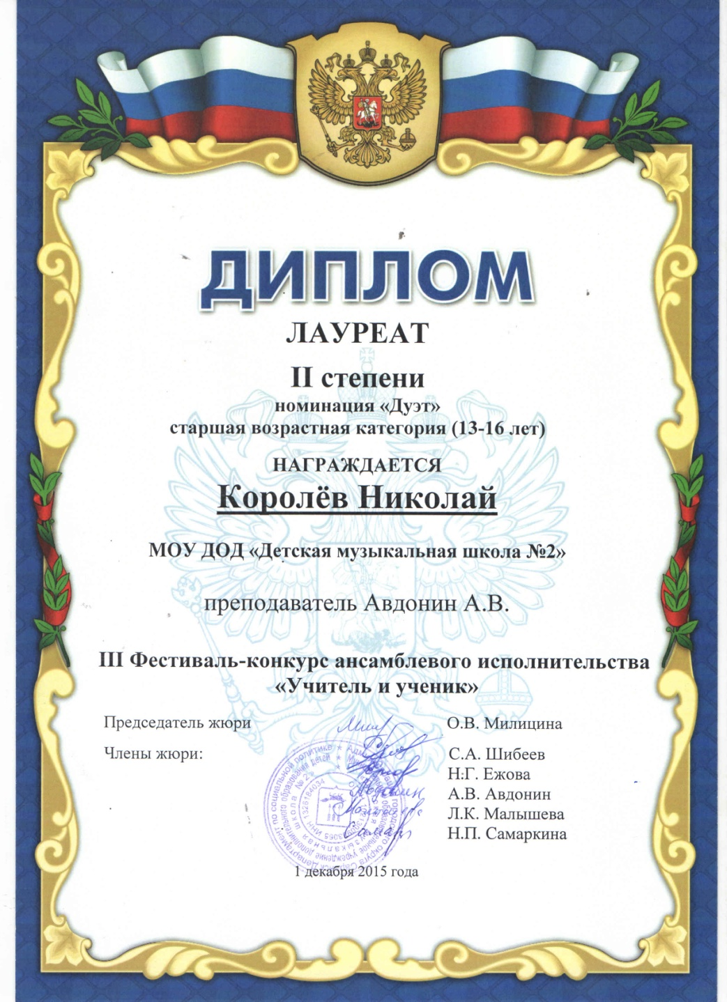
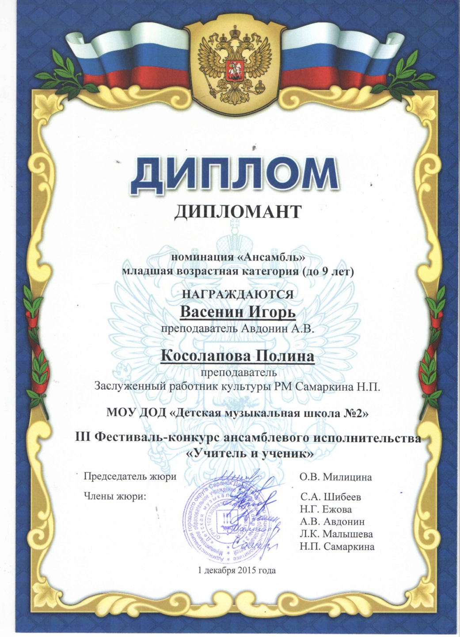

Slide 30
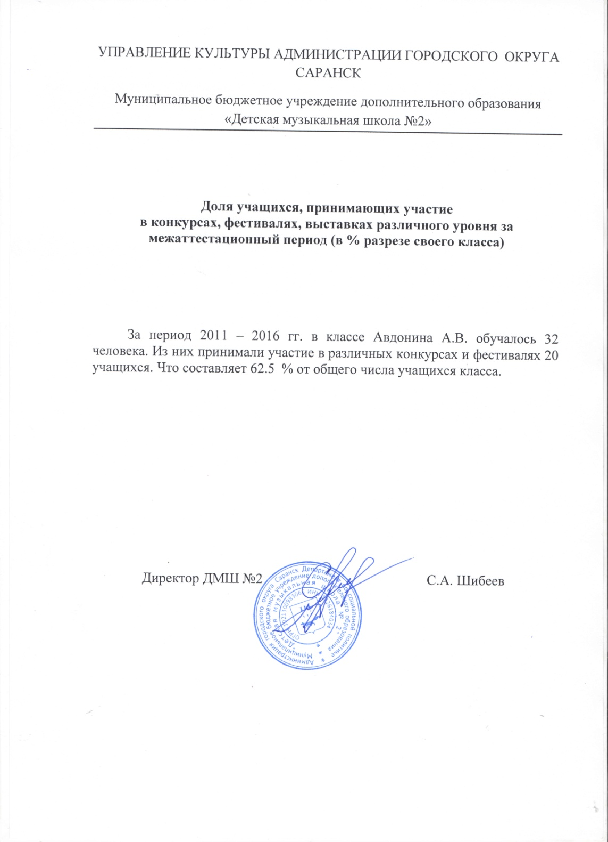

Slide 31
Участие преподавателя или учащихся в мероприятиях концертно-просветительского характера или художественно-творческого характера

Slide 32
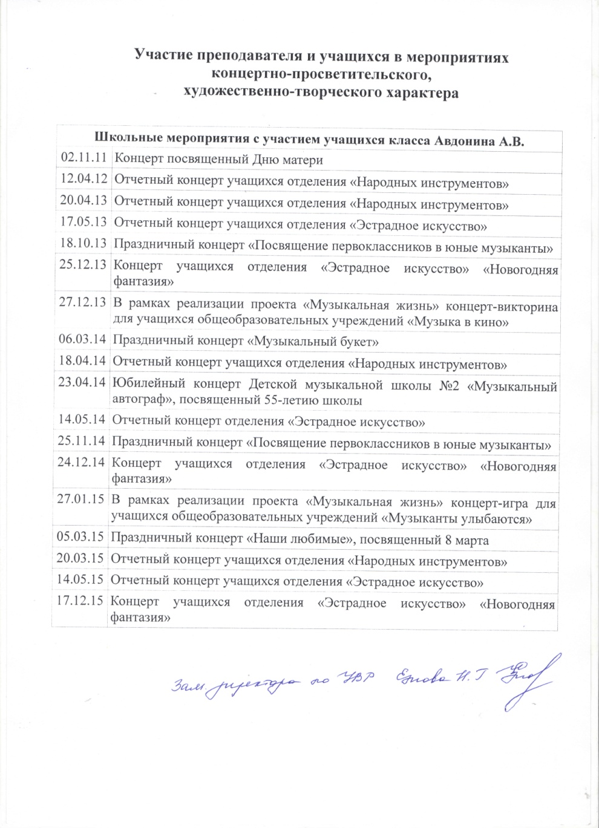
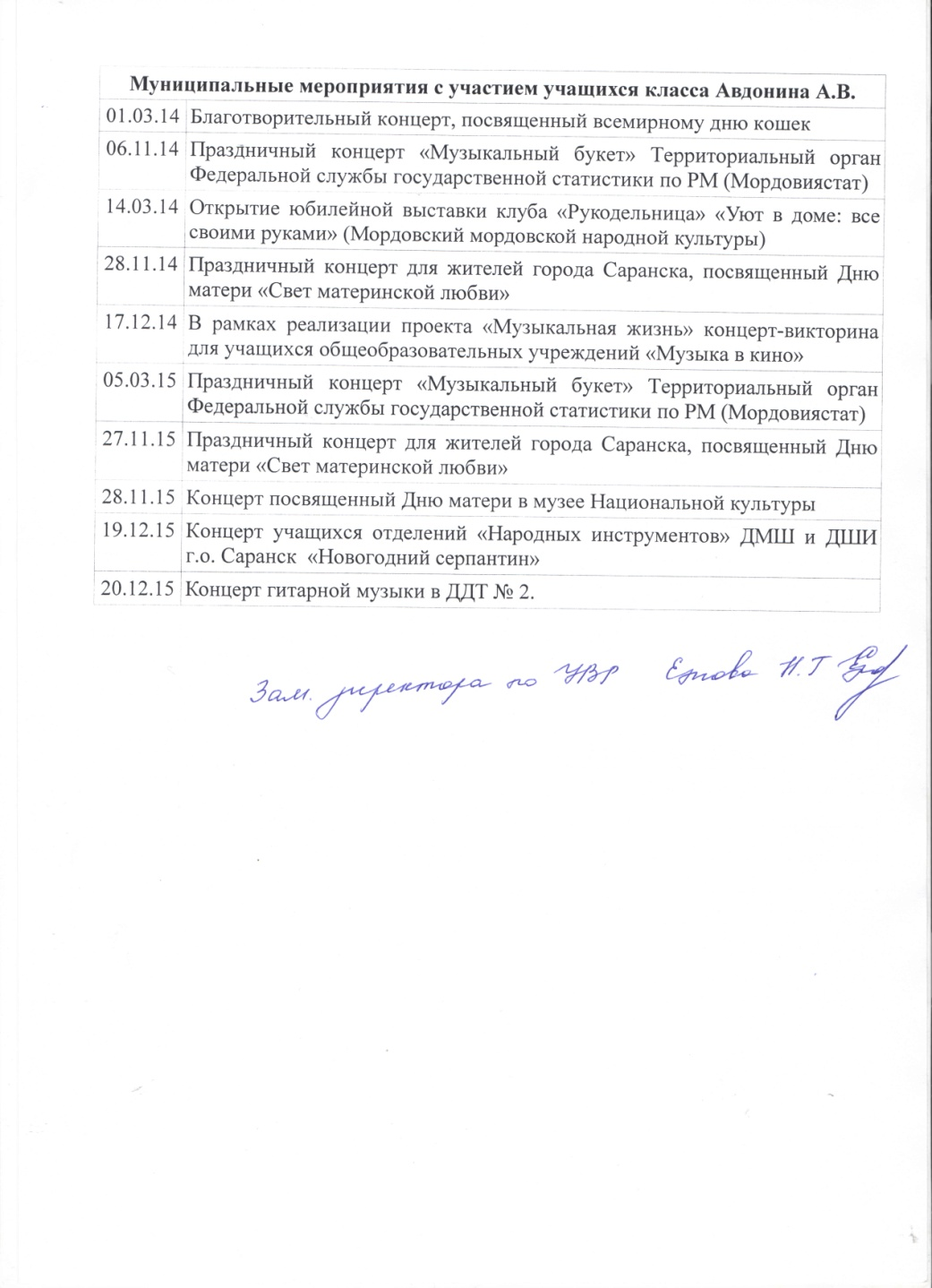

Slide 33
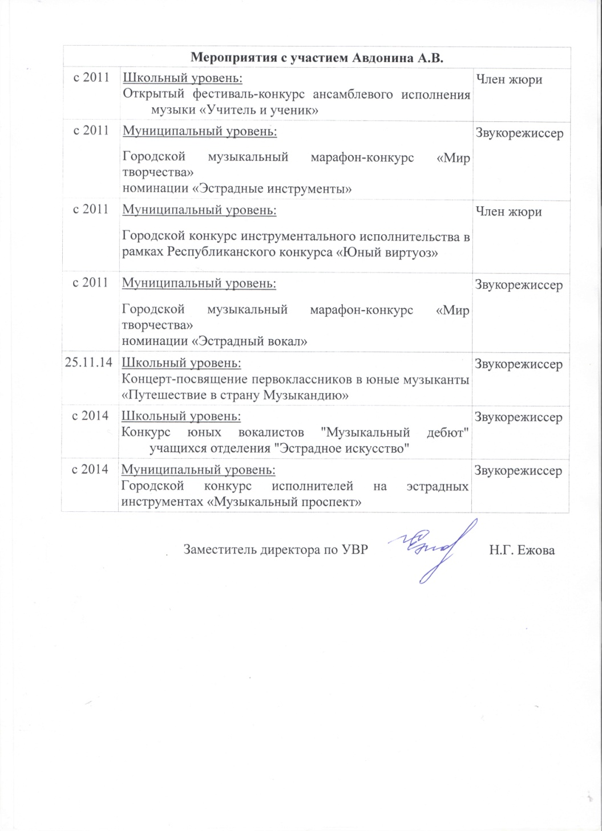
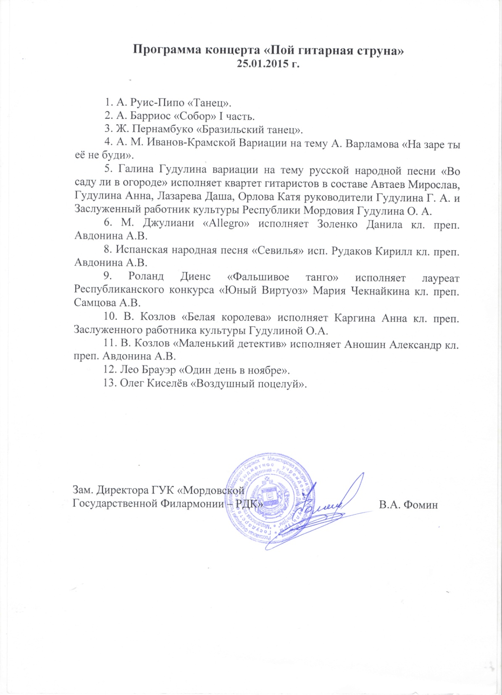

Slide 35
Наличие авторских
учебно-методических пособий

Slide 36
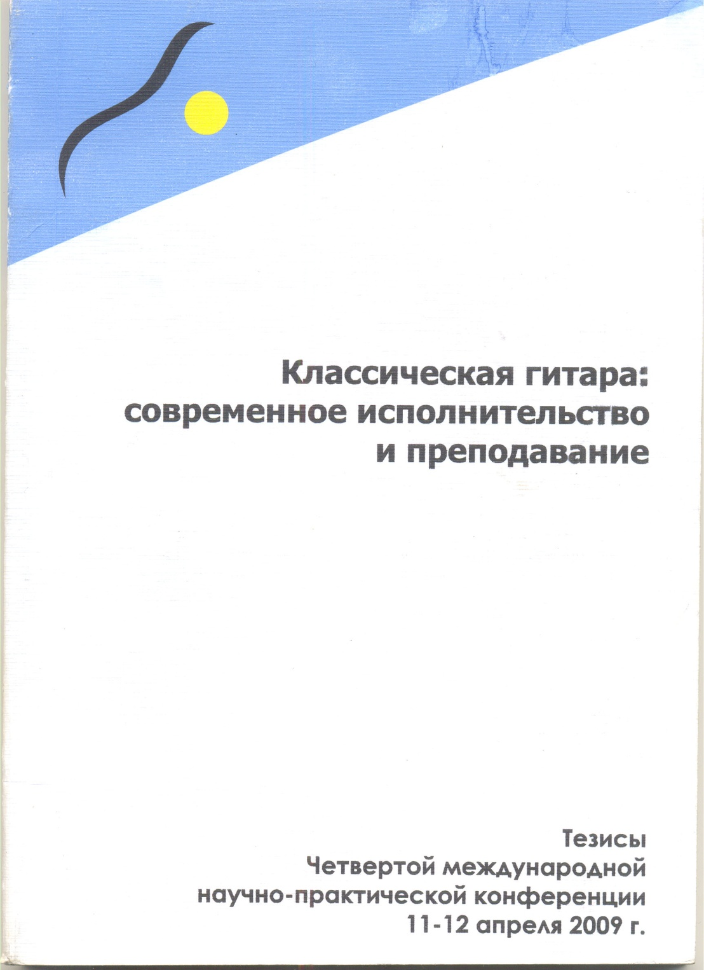

Slide 37
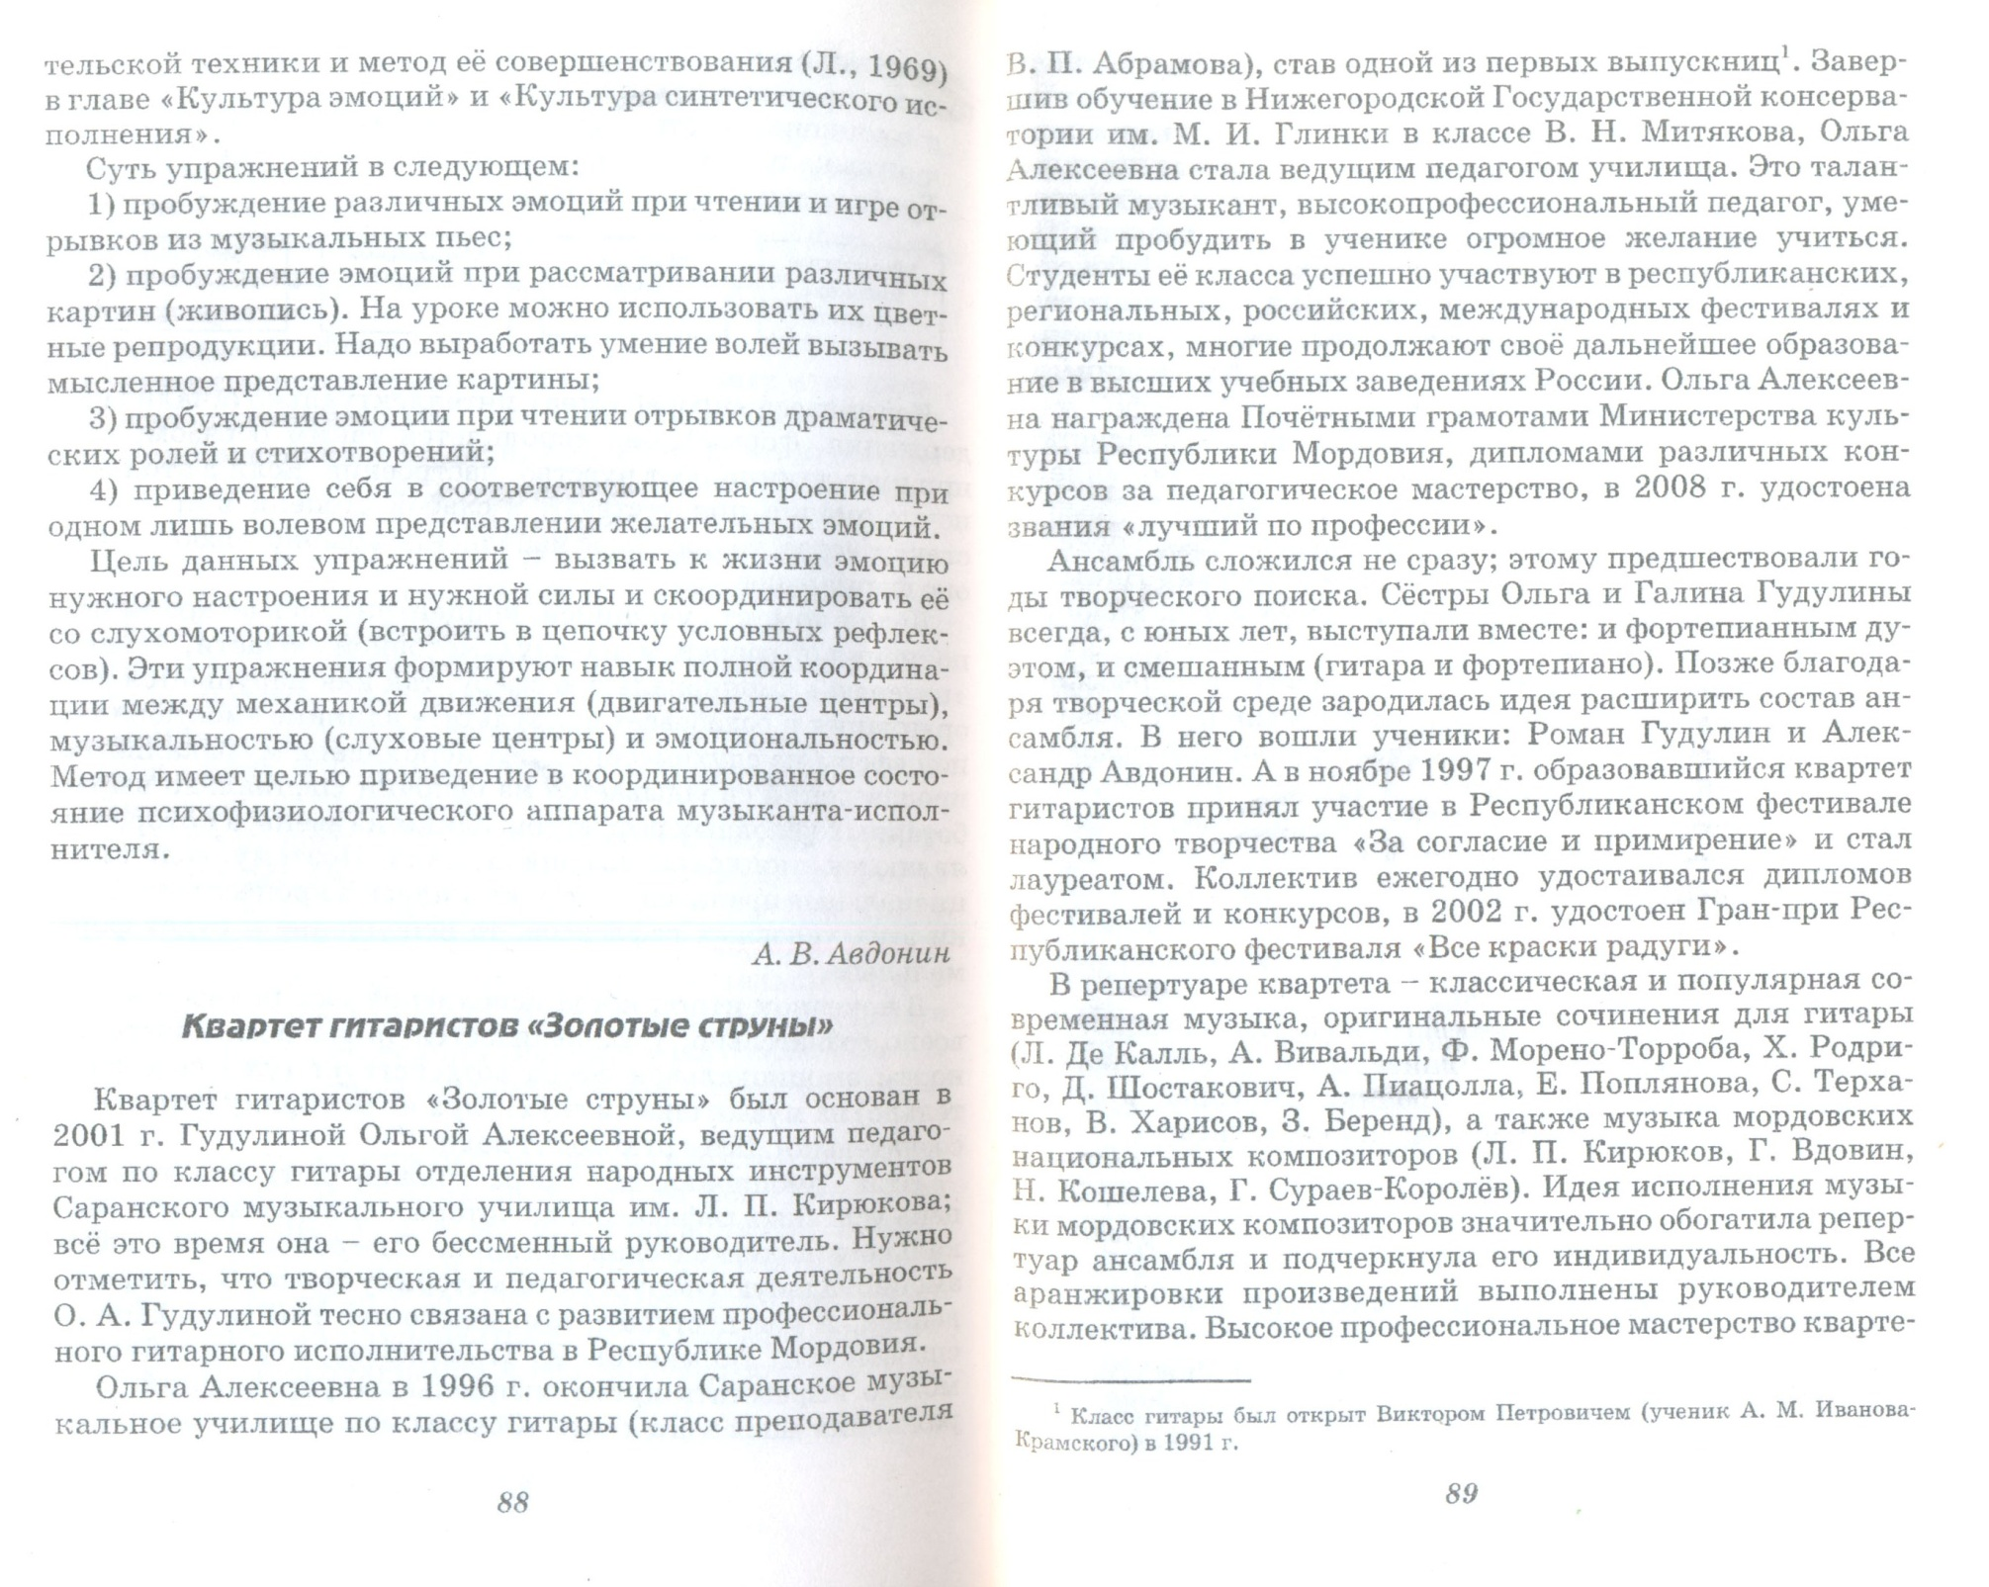

Slide 38
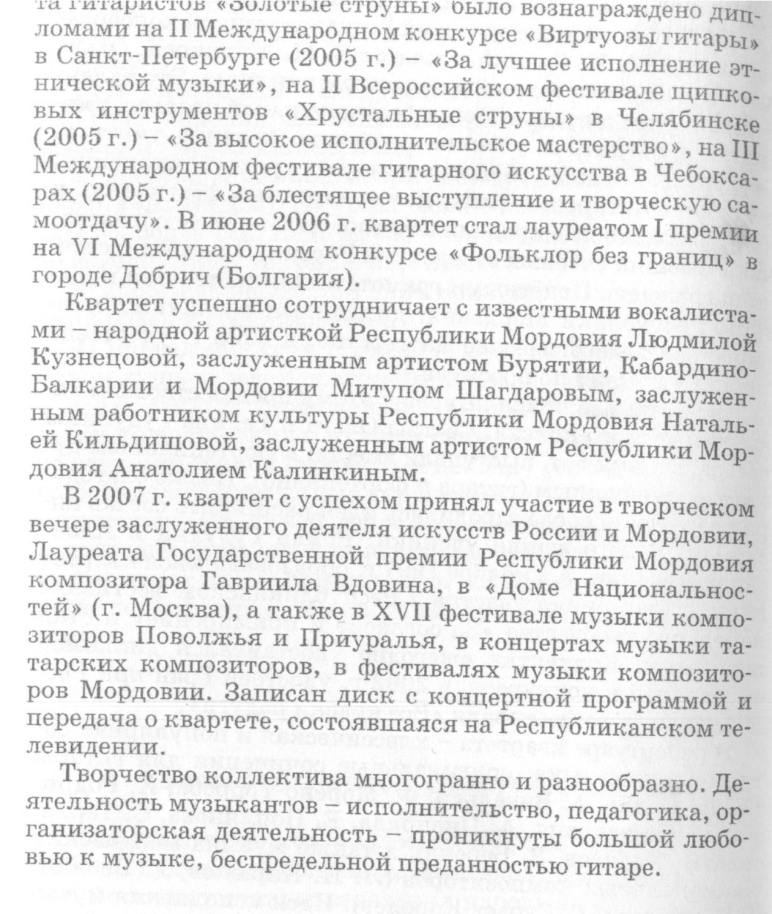

Slide 39
Поощрения за педагогическую
деятельность

Slide 40
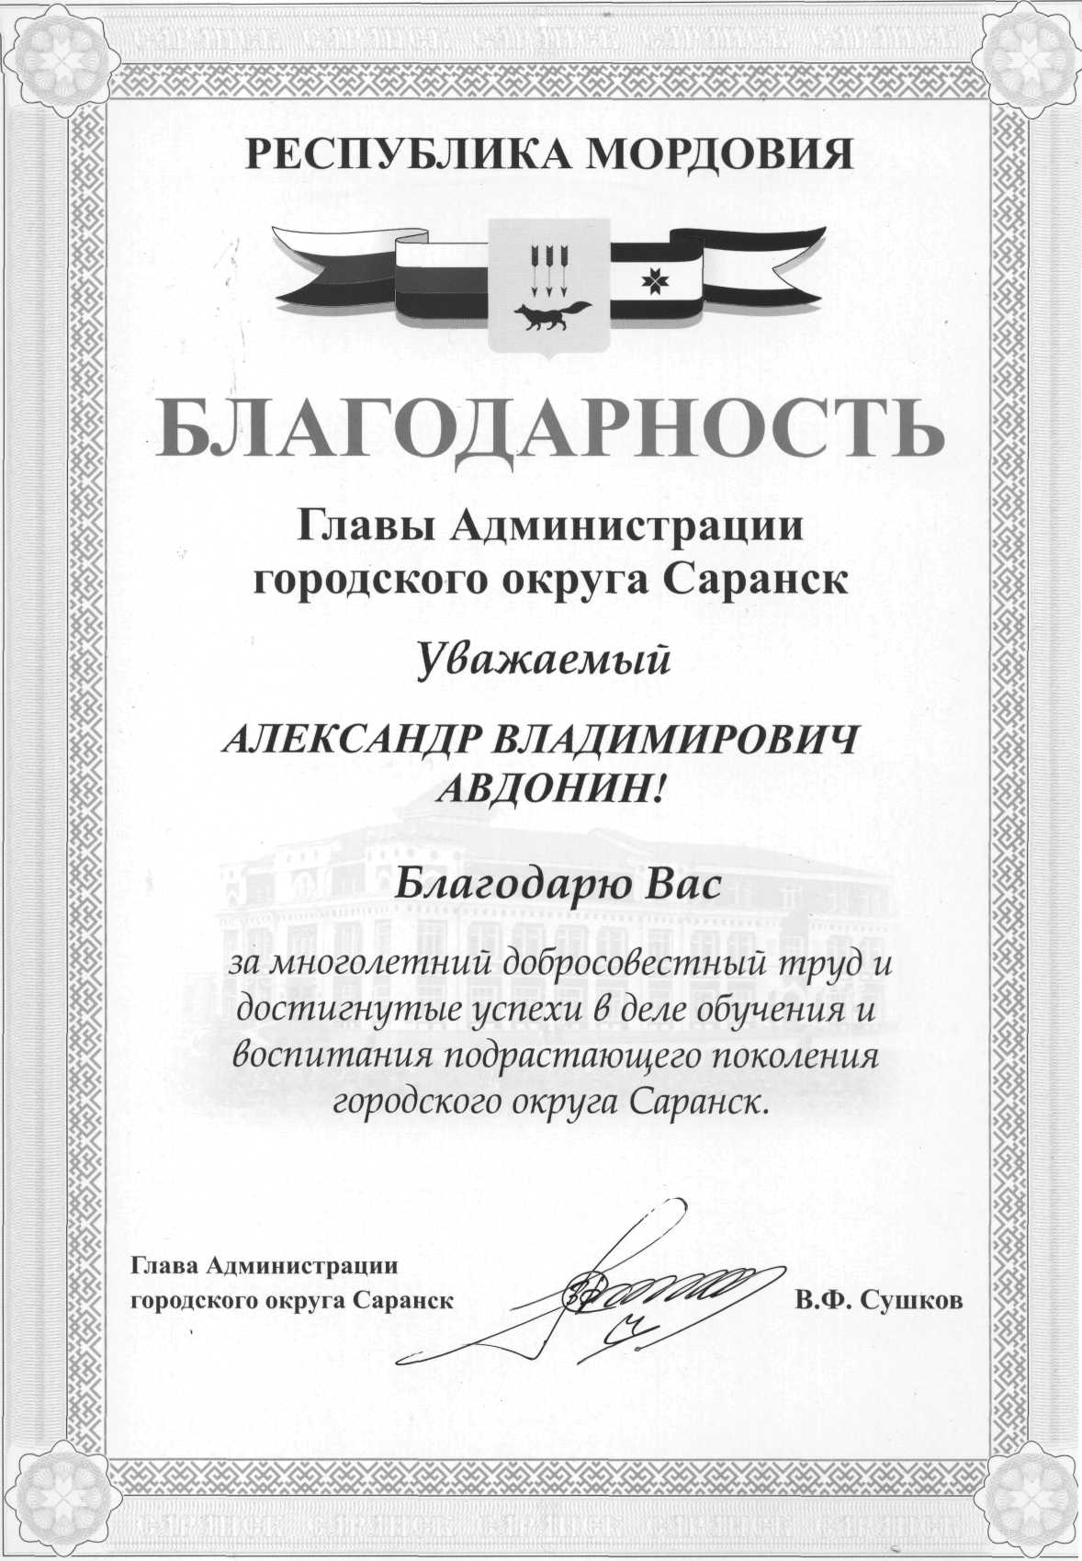
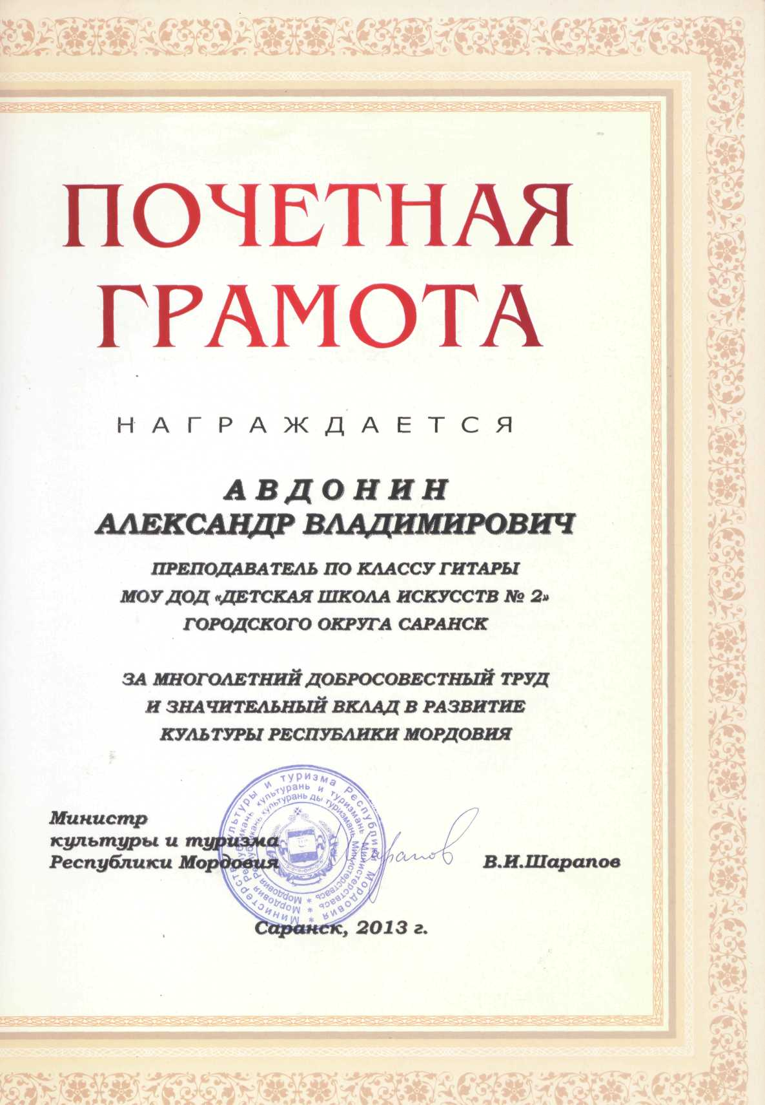

Slide 41
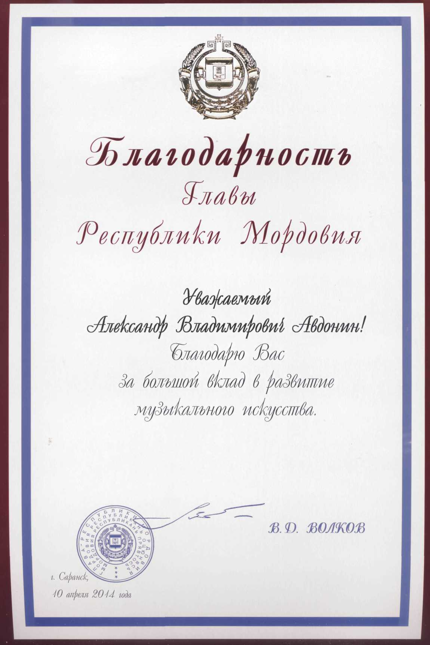

Slide 42
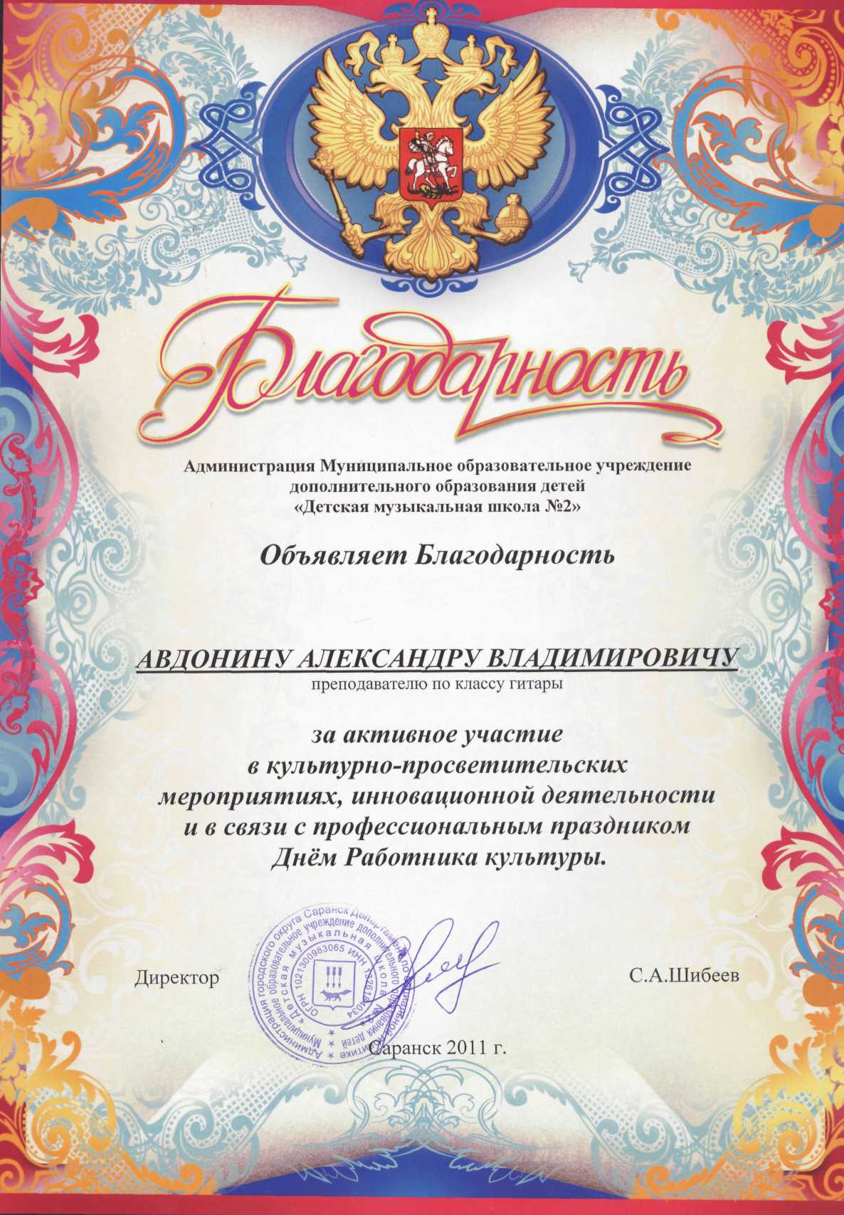
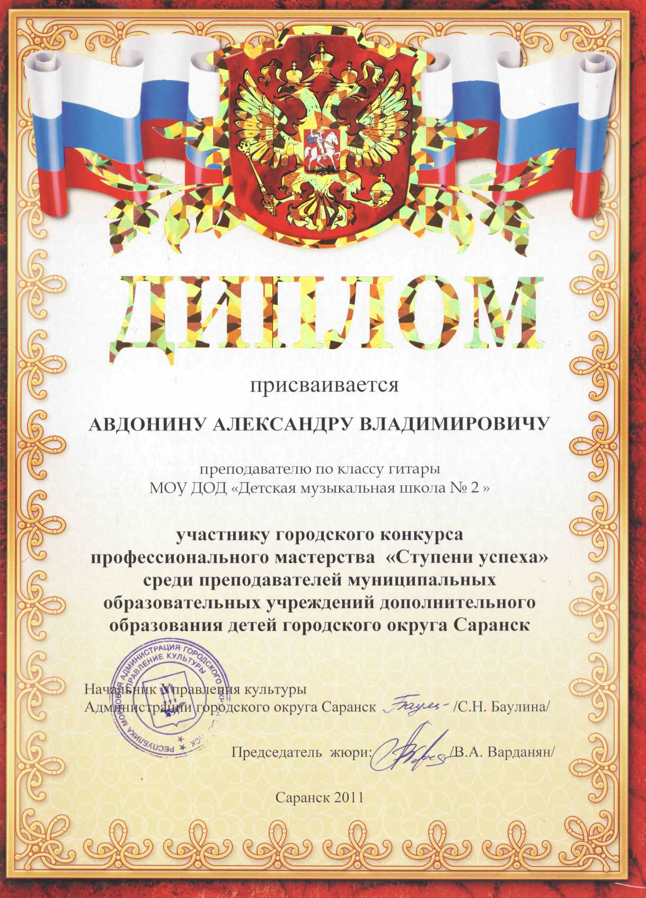

Slide 43
